Slide 1
خميس العهد

Slide 2
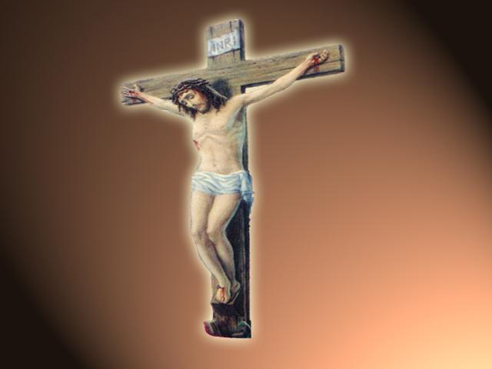
صلاة الساعة التاسعة
من يوم الخميس

Slide 3
النُّبُوءَاتُ مِنْ سِفْرِ التَّكْوينِ (تك 22: 1-19)
1 وكَانَ بَعدَ هَذِهِ الأَحْداثِ أَنَّ اللهَ اَمتَحَنَ إِبْراهيمَ فَقَالَ لَهُ: «يا إبْراهيمُ». قَالَ: «هَاَءَنَذا».2 قَالَ: «خُذِ اَبنَكَ وحيدَكَ الَّذي تُحِبُّه، إِسْحَقَ، وامْضِ إِلَى أَرضِ المورِيِّا وأَصْعِدْهُ هُنَاكَ مُحرَقَةً عَلَى أَحَدِ الجِبالِ الَّذي أُرِيكَ». 3 فبَكَّرَ إِبْراهيمُ في الصَّباح وشَدَّ عَلَى حِمَارِهِ وأَخَذَ مَعَهُ اثنَينِ مِن خَدَمِهِ وإِسْحَقَ اَبنَه وشقَّقَ حَطَبًا لِلمحرَقَةِ، وقَاَمَ ومَضى إِلَى المكانِ الَّذي أَراه اللهُ إِيَّاه.

Slide 4
4وفِي اليَومِ الثَّالِثِ، رَفَعَ إِبْراهيمُ عَينَيهِ فرأَى المكانَ مِن بَعيِدٍ.5 فَقَالَ إِبْراهيِمُ لِخادِمَيهِ: «اُمكُثا أَنتُما هَهُنا مَعَ الحِمَارِ، وأَنا والصَّبِيُّ نَمْضي إِلَى هُنَاكَ فَنَسجُدُ ونَعودُ إِلَيكُما». 6 وأَخَذَ إِبْراهيمُ حَطَبَ المحرَقَة وجَعَلَهُ عَلَى إِسْحَقَ ابنِه، وأَخَذَ بِيَدِه النَّارَ والسِّكِّينَ، وذَهَبا كِلاهُمْا مَعًا.

Slide 5
7فكَلَّمَ إِسحقُ إِبْراهيمَ أَباه قَالَ: «يا أَبَتِ». قَالَ: «هَاَءَنَذا، يا بُنَيَّ». قَالَ: «هَذِهِ النَّارُ والحَطَبُ، فأَينَ الحَمَلُ لِلمُحرَقةِ؟»8 فَقَالَ إِبْراهيمُ: «اللهُ يَرَى لِنَفْسِه الحَمَلَ لِلمحرَقةِ، يا بُنَيَّ» ومَضيا كِلاهُمْا مَعًا. 9 فلَمّا وصَلا إِلَى المكانِ الَّذي أَراه اللهُ إِيَّاه، بَنى إِبْراهيمُ هُنَاكَ المذبَح ورتَّبَ الحَطَبَ ورَبَطَ إِسْحَقَ ابنَه وجَعَلَهُ عَلَى المذبَحِ فَوقَ الحَطَبِ.

Slide 6
10ومَدَّ إِبْراهيمُ يَدَه فأَخَذَ السِّكِّينَ لِيَذبَحَ ابنَه. 11 فناداه مَلاكُ الرَّبِّ مِنَ السَّماءِ قَائِلاً: «إِبْراهيمُ إِبْراهيمُ!» قَالَ: «هَاَءَنذا». 12 قَالَ: «لا تَمُدَّ يَدَكَ إِلَى الصَّبِيّ ولا تَفْعَلْ بِه شَيئًا، فإِنِّي الآنَ عَرَفتُ أَنَّكَ مُتَّقٍ للَّهِ، فَلَمْ تُمْسِكْ عَنّي ابنَكَ وحيدَكَ». 13 فَرَفَعَ إِبْراهيمُ عَينَيه ونَظَرَ، فإِذا بِكَبشٍ واحِدٍ عالِقٍ بِقَرنَيهِ في دَغَلٍ. فعَمَدَ إِبْراهيمُ إِلَى الكَبْشِ وأَخَذَهُ وأَصعَدَهُ مُحرَقةً بَدَلَ ابنِه.

Slide 7
14 وسمَّى إِبْراهيمُ ذَلِكَ المكانَ «الرَّبُّ يَرى»، ولِذَلِكَ يُقَالَ اليَومَ: «في الجَبَلِ، الرَّبُّ يَرى». 15 ونادى مَلاكُ الرَّبِّ إبْراهيمَ ثانِيَةً مِنَ السَّماءِ 16 وقَالَ: «بِنَفْسي حَلَفْتُ، يَقولُ الرَّبُّ، بِما أَنَّكَ فَعَلتَ هَذَا الأَمرَ ولَمْ تُمسِكْ عَنّي ابنَكَ وحيدَكَ، 17 لأُبارِكَنَّكَ وأُكَثِّرَنَّ نَسلَكَ كنُجومِ السَّماءِ وكالرَّملِ الَّذي عَلَى شَاطِئِ البَحرِ، ويرِثُ نَسلُكَ مُدُنَ أَعدائِهِ،

Slide 8
18 ويتَبارَكُ بِنَسلِكَ جَميعُ أُمَمِ الأَرضِ، لأَنَّكَ سَمَعتَ قَولي». 19 ثُمَّ رَجَعَ إِبْراهيمُ إِلَى خادِمَيهِ، فَقَاموا ومَضَوا مَعًا إِلَى بِئرَ سَبْعَ، وأَقَامَ إِبْراهيمُ في بِئْرَ سَبْعَ.
مَجْدًا لِلثَّالُوثِ الْقُدّوسِ إلَهِنَا إِلَى الْأبَدِ.

Slide 9
وأَيْضًا منْ سفْرِ إشعياء النَّبِيِّ (إش 61: 1-7)
1 روحُ السَّيِّدِ الرَّبِّ عَليَّ لِأَنَّ الرَّبَّ مَسَحَني وأَرسَلَني لِأُبشِّرَ الفُقَراء، وأَجبُرَ مُنكَسِري القُلوبِ، وأُنادِيَ بِإِفْراجٍ عَن المسبِيِّين وبتَخلِيَةٍ لِلمأسورينَ 2 لِأُعلِنَ سَنَةَ رِضًا عِنْدَ الرّبِّ ويومَ انتِقامٍ لِإِلَهِنا وأُعَزِّيَ جَميعَ النَّائحين.

Slide 10
3 (لِأَجعَلَ لِنائحي صِهْيون) لِأَمنَحَهُم التَّاجَ بَدَلَ الرَّمادَ وزَيتَ الفَرَحِ بَدَلَ النَّوحَ وحُلَّةَ التَّسْبيحِ بَدَلَ روحِ الإِعْياءِ فيُدعَونَ بُطْمَ البِرّ وأَغْراسًا لِلرَّبِّ يَتَمَجَّدُ بِها 4 ويبْنونَ أَخرِبَةَ الماضي ويُشَيِّدونَ مُدَمَّراتِ قَدْيمِ الأَيَّامِ ويجَدِّدونَ المدُنَ المخَرَّبةَ ومُدَمَّراتِ جيلٍ فجيلٍ. 5 ويَقِفُ الأَجانِبُ ويَرعَونَ غَنَمَكم ويَكونُ بَنو الغَريبِ حُرَّاثَكم وكَرَّاميكم.

Slide 11
6 أَمَّا أَنتُم فتُدعَونَ كَهَنَةَ الرَّبِّ، ويُقَالَ لَكُمْ خَدَمَةُ إِلَهِنا تأكُلونَ غِنى الأُمَم وبمَجدِها تَفتَخِرونَ 7 بَدَلَ أنْ يُضاعفَ خَجَلُكم وبَدَلَ الخِزْيِ الَّذي يهتِفونَ أَنَّه، نصيبُهُمْ يَرِثونَ في أَرضِهُمْ ميراثًا مُضاعَفًا وفرحٌ أَبدِيٌّ يَكونُ لَهُمْ.
مَجْدًا لِلثَّالُوثِ الْقُدّوسِ إلَهِنَا إِلَى الْأبَدِ.

Slide 12
النُّبُوءَاتُ مِنْ سفْرِ التَّكْوينِ (تك 14: 17-20)
17 وعِنْدَ رُجوعِ أَبْرامَ، بَعدَ أَن كَسَرَ كَدُرْ لاعُومَرَ والملوكَ الَّذينَ مَعَه، خَرَجَ مَلِكُ سَدومَ لملاقاتِه إِلَى وادي شَوى (وهُو وادي الملِك). 18 وأَخرَجَ مَلْكيصادَق، مَلِكُ شَليم، خُبزًا وخَمْرًا، لأَنَّه كانَ كاهنًا للَّهِ العَلِيّ.

Slide 13
19 وبارَكَ أَبْرامَ وقَالَ: «عَلَى أَبْرامَ بَرَكَةُ اللهِ العَلِيّ خالِقِ السَّمَواتِ والأَرضِ 20 وتبارَكَ اللهُ العَلِيُّ الَّذي أَسلَمْ أَعداءَكَ إِلَى يَدَيكَ». وأَعْطاه أَبْرامُ العُشْرَ مِن كُلِّ شَيء.
مَجْدًا لِلثَّالُوثِ الْقُدّوسِ إلَهِنَا إِلَى الْأبَدِ.

Slide 14
وأَيْضًا منْ سفْرِ أيُّوب النَّبِيِّ (أي 27: 1-28: 13)
1 وعادَ أَيُّوبُ إِلَى ضَربِ مَثَلِهِ فَقَالَ: 2«حَيٌّ اللهُ الَّذي يَرفُضُ حَقِّي والقَديرُ الَّذي مَرَّرَ نَفْسي. 3 ما دامَ نَفَسي فِيَّ وروحُ اللهِ في أَنْفي 4 لَنْ تَنطِقَ بِالسُّوءِ شَفَتايَ ولا يُتَمتِمُ لِساني بِالبُهتان! 5 حاشا لي أَنْ أُبَرِّرَكم. إِلَى أَنْ تَفيضَ روحي لا أُقلعُ عَنْ كَمالي.

Slide 15
6 تَمَسَّكتُ بِبِرِّي فَلَا أُرْخيه لأَنَّ ضَميري لا يَخجَلُ عَلَى يَومٍ مِن أَيَّامي. 7 فَلْيَكُنْ عَدُوّي كالشَّرِّيرِ ومُقاومي كالمسيء. 8 فإِنَّه ما عَسى خَيطُ الكافِرِ إِذا قَطَعَه اللهُ ونزَعَ حَياتَه! 9 أَفَيَسمَعُ اللهُ صُراخَه إِذا نَزَلَ بِه ضِيقٌ 10 أَم تَكونُ لَهُ لَذَّةٌ بِالقَديرِ ويَدْعو إِلَى اللهِ في كُلِّ حين؟ 11 إِنِّي أُعلمُكم قدْرَةَ الله ولا أَكتُمُ ما عِنْدَ القَدْيرِ

Slide 16
القَدْيرِ 12 فإِنَّكم جَميعًا قَدْ عايَنتُم فما بالُكم تَنطِقونَ بِالباطِلِ؟ 13هَذَا نَصيبُ الرَّجُلِ الشِّرِّيرِ عِنْدَ اللهِ ومِيرَاثُ الظَّالمينَ الَّذي يَنالونَه مِنَ القَديرِ. 14 إنْ كَثُرَ بَنوه فلِلسَّيْف وذُرِّيَتُه لا تَشبعُ خُبزًا 15 والباقونَ يُدفَنونَ بِالوباءِ وأَرامِلُهُ لا يَبْكينَ علَيهِمْ. 16 إذا كَنَزَ الفِضَّةَ مِثلَ التُّرابِ وكَدَّسَ الملابِسَ كالطِّينِ

Slide 17
17 فلْيُكَدِّسْها فالبارُّ يَلبَسُها والفِضَّةُ يَرِثُها البَريء. 18 بَنى مِثلَ العُثَّةِ بَيتَه وكالنَّاطورِ الَّذي يَنصِبُ كوخَه. 19 يَضَّجعُ غَنِيًّا ولا يُدفَنُ يَفتَحُ عَينَيهِ ولا يَكون. 20 تُدرِكُه الأَهوالُ كالمياه وفي اللَّيلِ تَخطَفُه الزَّوبَعةُ. 21 تَأخُذُه السُمومُ فيَذهَبُ وتَقتَلِعُه مِن مَقَرِّه.

Slide 18
22 تَهوي علَيه ولا تُشْفِقُ وهُو هَارِبٌ مِن يَدَيهَا 23 فيُصَفَّقُ علَيه بِالكَفَّينِ ويُصفَرُ علَيه مِن كُلِّ مَكانٍ. 1 إِنَّ لِلفِضَّةِ مَناجِمَ وللذَّهَبِ مَكانًا يُنَقَّى فيه. 2 والحَديدُ يُستَخرَجُ مِنَ التُّرابِ والحَجَرُ المصْهُورُ يَصيرُ نُحاسًا. 3جَعَلوا لِلظُّلمةِ حَدًّا وبَحَثوا في كُلِّ زاويَةٍ عَنِ الحَجَرِ الَّذي في الظَّلامِ وظِلالِ الموتِ.

Slide 19
4 حَفَروا نَفَقًا بَعيدًا عَنِ المساكِنَ وعَنِ الأَماكِنِ الَّتي نَسِيَتها القَدمُ فهُمْ عَلَى بُعدٍ مِنَ النَّاسِ يَتَدَلَّونَ مُرتَجِحينَ. 5 الأَرضُ الَّتي يَخرُجُ مِنها الخُبزُ انقَلَبَ ما تَحتَها كما بِالنَّارِ. 6 صَخرُها مَكانُ السَّفيرِ وفيها أَترِبَةُ الذَّهَبِ. 7 سَبيلٌ لَمْ يَعرِفْه الكاسِرُ ولَمْ تبصرْه عَينُ النَّسْرِ 8 ولَمْ تَطأه الضَّواري ولَمْ يَسلُكْه الأَسَدُ.

Slide 20
9 بَسَطوا أَيدِيَهُمْ إِلَى الصَّوانِ وقلَبوا الجِبالَ مِن أُصولِها. 10 في الصُّخورِ حَفَروا أَنْفاقًا وكُلُّ ثَمينٍ عُيونُهُمْ رَأَته. 11 فَحَصوا يَنابيعَ الأَنْهارِ وأخرَجوا المكْنوناتِ إِلَى النُّورِ. 12 أَمَّا الحِكمَةُ فأَينَ توجَدُ والفِطنَةُ أَينَ مَقرُّها؟ 13 لا يَعرِفُ الإِنسانُ قيمَتَها ولا وجودَ لَها في أَرضِ الأَحْياء.
مَجْدًا لِلثَّالُوثِ الْقُدّوسِ إلَهِنَا إِلَى الْأبَدِ.

Slide 21
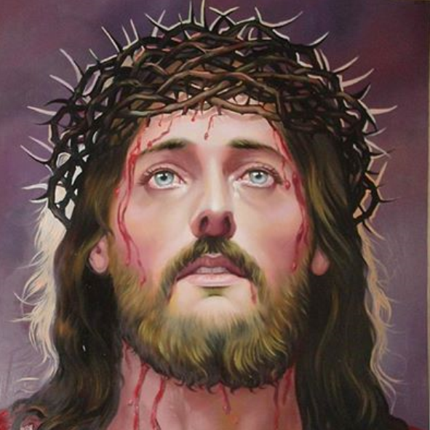
يا أبانا الذى فى السموات
تَسْبِحَةُ السَّاعَةِ التَّاسِعَةِ مِنْ يَومِ الْخَمِيسِ مِنَ البَصْخَةِ الْمُقَدَّسَةِ. نُقَدِّمُهَا لِلْمَسِيحِ مَلِكِنَا وإلَهِنَا ونَرْجُوهُ أَنْ يَغْفِرَ لَنَا خَطَايَانَا.

Slide 22
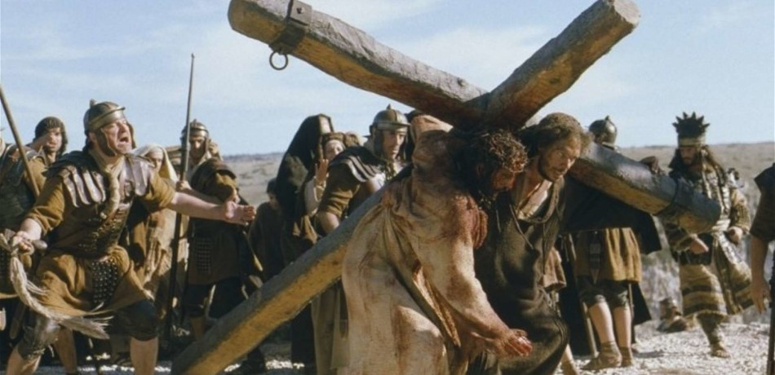
ثوك تي تي جوم نيم بي اوؤو نيم بي ازمو نيم بي اما هي شا اينيه امين . اممانوئيل بين نوتي بين اورو .
ثوك تي تي جوم نيم بي اوؤو نيم بي ازمو نيم بي اما هي شا اينيه امين
باشويس ايسوس بي اخرستوس باسوتير ان اغاثوس .
ثوك تي تي جوم نيم بي اوؤو نيم بي ازمو نيم بي اما هي شا اينيه امين .

Slide 23
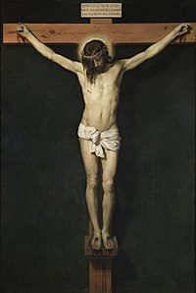
لك القوه و المجد و البركه و العزه الي الابد امين . عمانوئيل الهنا و ملكنا .
لك القوه و المجد و البركه و العزه الي الابد امين . يا ربي يسوع المسيح مخلصنا الصالح .
لك القوه و المجد و البركه و العزه . الي الابد امين .

Slide 24
مِنْ مَزَامِيرِ مُعَلِّمِنَا دَاوُدَ النَّبِيِّ بَرَكَاتُه عَلَيْنَا آمِينْ. (مز 23: 1-2)
ابشويس بث امونى امموى اننيف أثرى ارخاى إن إهلى. أف إثرى شوبى خين أو ما افؤو ايت أؤوت افشان اشت هيجين إفموؤو انتى إب إمتون. الليليويا
1الرَّبُّ راعِيَّ فما مِن شيَءٍ يُعوزُني 2 في مَراعٍ نَضيرةٍ يُريحُني. مِياهَ الرَّاحةِ يورِدُني ويُنعِشُ نَفْسي. هلّليلويا

Slide 25
كى ايبريتو كاطا إكسيو ثينا إيماس. تيس أكرو أسيئوس طو آجيو إيف انجيليو. كيريون كى تون ثيئون ايمون. ايكاتيف سومين سوفيا أورثى أكوسومين تو آجيو إيف انجيليو.
مِنْ أَجَلِ أَنْ نَكُونَ مُسْتَحِقِّينَ لِسَمَاعِ الإِنْجِيِلِ الْإلَهِيّ الْمُقَدَّسِ. إِلَى رَبِّنَا وإلَهِنَا نَتَوسَّلُ بِحِكْمَةٍ مُسْتَقِيمِينَ. اِنْصِتُوا للإِنجيلِ الْمُقَدَّسِ.

Slide 26
اللَّهُمَّ تَرَأَفْ عَلَيْنَا وارْحَمْنَا واجْعَلْنَا مُسْتَحِقِّينَ لِسَمَاعِ إِنْجيلِكَ الْمُقَدَّسِ. فَصلٌ شَرِيفٌ مِنْ إِنْجيلِ مُعَلِّمِنَا (مَتَّى) الْبَشيرِ بَرَكَاتُهُ عَلَيْنَا آمِينْ. (مت 26: 17-19)
17وفي أَوّلِ يَومٍ مِنَ الفَطيرِ، دَنا التَّلاميذُ إِلَى يَسُوع وقَالوا لَهُ: «أَينَ تُريدُ أَنْ نُعِدَّ لَكَ لِتأكُلَ الفِصْحَ؟» 18فَقَالَ: «اِذهَبوا إِلَى المدينةِ إِلَى فُلانٍ وقولوا لَهُ: يَقولُ المعَلِّمُ: إِنَّ أَجَلي قَريبٌ، وعِنْدَكَ أُقيمُ الفِصحَ مَعَ تَلاميذي». 19ففَعلَ التَّلاميذُ كَمَا أَمرَهُمْ يَسُوع وأَعَدُّوا الفِصْحَ. والمَجْدُ للهِ دَائِمًا

Slide 27
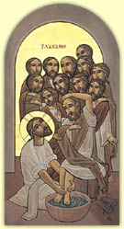
صلاة اللقان المقدس

Slide 28
الكاهن
صلِّ اشليل
الشمّاس
للصلاة قفوا أبي إبروس إفكي ستاثيتى
الكاهن
السلام لجميعِكم إيرينــــي باســــــي
الشعب
ولروحك أيضًا كـــيطو بنفماتــي سو

Slide 29
الكاهن
مارين شيبئهموت إنططف إم بيريف إيريثنانيف أووه إن نائيت إفنوتي إفيوت إم بينشويس أووه بينوتي أووه بنسوتير إيسوس بي إخرستوس
فلنشكرْ صانعَ الخيراتِ الرحومَ اللهَ أبا ربِّنا وإلهِنا ومخلّصِنا يسوعَ المسيحِ؛

Slide 30
أفئير فوئيثين إيرون أفأريه جى إيرون آف شوبتين إيروف أف تى آسو إيرون آف تيتوتين آف إينتين شا إى إهري إيطاي أو نوثاي
لأنّه سترَنا وأعانَنا وحفظَنا وقبلَنا إليه، وأشفقَ علينا وعضدَنا وأتى بنا إلى هذه الساعة.

Slide 31
إنثوف أون مارين تيهو إيروف هوبوس إنتيف آريه إيرون خين باي إيهوؤو إثؤواف فاي نيم نيئهوؤو تيرو إنتى بين أونخ خين هيريني نيفين إنجى بانطوكراطور إبشويس بينوتي.
هو أيضًا فلنسألْه أن يحفظَنا في هذا اليومِ المقدّسِ، وكلِّ أيّامِ حياتِنا بكلِّ سلامٍ، الضابطُ الكلِّ الربُّ إلهُنا.
الشمّاس
صلّوا إبروس إفكي إسطاثي تي

Slide 32
الشعب
يا ربُّ ارحم كيريي ليسون
الكاهن
إفنيف إبشويس إفنوتي بي بانطوكراطور إفيوت إمبين شويس أووه بين سوتير إيسوس بي إخريستوس تين شيبئهموت إن توتك كاطا هوف نيفين نيم إثفي هوف نيفين نيم خين هوف نيفين
أيّها السيّدُ الربُّ الإلهُ الضابطُ الكلِّ، أبو ربِّنا وإلهِنا ومخلّصِنا يسوعَ المسيح، نشكرُك على كلِّ حالٍ، ومن أجلِ كلِّ حالٍ، وفي كلِّ حال؛

Slide 33
جى آك إير إسكيبازين إجون آك إيرفوئيثين إيرون أك أريه إيرون أك شوبتين إيروك أك تى آسو إيرون أكتي توتين أك إين تين شا إى إهرى إيطاي أو نو ثاي.
لأنّك سترْتَنا وأعنْتَنا وحفظْتَنا وقبلْتَنا إليك، وأشفقْتَ علينا وعضدْتَنا وأتيْتَ بنا إلى هذه الساعة.

Slide 34
الشمّاس
طف هينا إنتى إفنوتي ناي نان إنتيف شينهيت خارون إنتيف سوتيم إيرون إنتيف إيرفويثين إيرون إنتيف تشي إن ني تيهو نيم ني طفه إنتى ني إثؤواب إنتاف إنطوطو إى إهرى إيجون إبي آغاثون إنسيو نيفين إنتيف كانين نوفي نان إيفول.
اطَلبُوا لِكَيْ يرحمَنا اللهُ ويَتَرَأَفَ عَلَيْنَا ويَسْمَعَنْا ويُعينَنَا ويقْبَلَ سؤلاتِ وطَلَبَاتِ قدّيسِيه مِنْهُمْ بِالصَّلَاحِ عَنّا فِي كُلِّ حِين ويَغْفِرَ لَنَا خَطَايَانَا

Slide 35
الكاهن
إثفي فاي تين تيهو أووه تين طفه إن تيك ميت آغاثون بي ماي رومي ميس نان أثرين جوك إيفول إم باي كى إيهوؤو إثؤواف فاي نيم ني إيهوؤو تيرو إنتى بين أونخ خين هيريني نيفين نيم تيك هوتي.
من أجلِ هذا نسألُ ونطلبُ من صلاحِك يا محبَّ البشرِ، امنحْنا أن نكملِ هذا اليومَ المقدّسَ وكلَّ أيّامِ حياتِنا بكلِّ سلامٍ مع مخافتِك

Slide 36
إفثونوس نيفين بي راسموس نيفين إن إرجيا نيفين إنتى ابساطاناس ابسوتشني إنتى هان رومي إف هوؤو نيم إيطونف إى إبشوي إنتى هان جاجي نى اتهيب نيم نى اثئو أونه إيفول
كلُّ حسدٍ وكلُّ تجربةٍ وكلُّ فعلِ الشيطانِ، ومؤامرةُ الناسِ الأشرارِ، وقيامُ الأعداءِ الخفيّين والظاهرين

Slide 37
انزعْها عنّا، آليتو إيفول هارون
وعن سائرِ شعبِك نيم إيفول هابيك لاؤس تيرف
ثمّ يكمل قائلاً
نيم إيفول ها باي ما إثؤواف إنتاك فاي .
وعن موضعِك المقدّسِ هذا

Slide 38
ني ذي إثنانيف نيم ني إتئر نوفرى ساهنى إموؤو نان جي إثنوك بي إتاكثى إم بى إير شيشى نان إيهومى إيجين ني هوف نيم ني إتشيلى نيم إيجين تى جوم تيرس إنتى بى جاجى. أووه إمبير إنتين إيخون إى بي راسموس أللا ناهمين إيفول هابي بيت هوؤو خين بي إهموت نيم ني ميت شنهيت نيم تى ميت ماي رومى
أَمَّا الصَّالِحَاتُ والنَّافِعَاتُ فارْزقنَا إِيَّاهَا لِأَنَّكَ أَنْتَ الَّذِي أَعْطِيَتِنَا السُّلْطَانَ أَنَّ نَدُوسَ الْحَيَّاتِ والْعَقَارِبَ وعَلِى كُلِّ قُوةِ الْعَدُوّ. ولَا تُدَخلْنَا فِي تَجْرِبَةٍ لَكِنْ نَجِّنَا مِنَ الشِّرِّيرِ بِالنّعمَةِ والرَّأْفَاتِ ومَحَبَّةِ الْبَشَرِ

Slide 39
إنتى بيك مونو جينيس إنشيرى بين شويس أووه بيننوتى أووه بنسوتير إيسوس بي إخرستوس فاى إيتى إيفول هيطوطف إيرى بى أوؤو نيم بى طايو نيم بى آماهى نيم تى إبروس كينيسيس إير إبريبى ناك نيماف نيم بى إبنيفما إثؤواب إثريف تانخو أووه إن أوموسيوس نيماك تينو نيم إن سيو نيفين نيم شا إينيه إنتى ني إينيه تيرو آمين.
الْلَواتِي لابْنِك الْوحِيدِ الْجِنْسِ رَبِّنَا وإلَهِنَا ومُخْلِّصِنَا يَسُوعَ المسِيحِ هَذَا الَّذِي مِنْ قِبَلِهِ المجْدُ والْكَرَامَةُ والْعِزَّةُ والسُّجُودُ تَلِيق بِكَ مَعَهُ ومَعَ الرّوحِ الْقدسَ المحيي المساوي لِكَ الْآنَ وكُلَّ أوان وإِلَى دَهْرِ الدُّهُورِ آمِينْ.

Slide 40
الْمَزْمُورُ الْخمسُونَ 3 اِرحَمْني يا اللهُ بِحَسَبِ رَحمَتِكَ وبِكَثرَةِ رأفَتِكَ اُمْحُ مَعَاصِيَّ. 4 زِدْني غُسْلاً مِن إِثْمي ومِن خَطيئَتي طَهِّرْني. 5 فإِنِّي عالِمٌ بِمَعَاصِيَّ وخَطيئَتي أَمامي في كُلِّ حين. 6 إِلَيكَ وَحدَكَ خَطِئتُ والشَرَّ أَمامَ عَينَيكَ صَنعتُ، فتَكونُ عادِلاً إِذا تكلَّمْتَ وتكونُ نَزيهًا إِذا قَضَيتَ. 7 إِنِّي في الإِثْمِ وُلِدْتُ وفي الخَطيئةِ حَبَلْت بي أُمِّي. 8 أَحبَبتَ الحقَّ في أَعْماقِ النَّفس وعلَّمْتَني الحِكمَةَ في الخِفْيَة. 9 نَقِّني بِالزُّوفا فأَطهُر اغسِلْني فأَفوقَ الثَّلجَ بَياضًا. 10 أَسمعْني سُرورًا وفَرَحًا فتَبتَهِجَ العِظامُ الَّتي حَطَّمتَها.

Slide 41
11 اُحجُبْ وَجهَكَ عن خَطايايَ وامحُ جَميعَ آثامي. 12قَلبًا طاهِرًا اُخلُقْ فيَّ يا اللَّهُ ورُوحًا ثابِتًا جَدِّد في باطِني. 13 مِن أَمامِ وَجهِكَ لا تَطرَحْني وروحُكَ القُدُّوسُ لا تَنزِعْه مِنِّي. 14 اُردُدْ لي سُرورَ خَلاصِكَ فيُؤَيِّدَني روحٌ كَريمٌ. 15 أُعَلِّمُ العُصاةَ طرقَك فيَتوبُ إلَيكَ الخاطِئون. 16 أَنقِذْني مِنَ الدِّماءِ يا اللَّهُ إلَهُ خَلاصي فيَهتِفَ لِساني بِبِرِّكَ.

Slide 42
17 أيّها السَّيِّدُ اْفتَحْ شَفَتَيَّ فيُخبِرَ فَمي بِتَسبِحَتِكَ 18 فإنَّكَ لا تَهْوى الذَّبِيِحَةَ وإِذا قرّبتُ مُحرَقةً فلا تَرتَضي بِها. 19 إِنَّما الذَّبيحةُ للَّهِ روحٌ مُنكَسِرٌ القَلبُ المنكَسِرُ المنسَحِقُ لا تَزْدَرِه يا اللهُ. 20 أَحسِنْ بِرِضاكَ إِلَى صِهْيون فاْبنِ أَسوارَ أُورَشَليم. 21 حينَئذٍ ترْضى بِذبائحِ البِرِّ بِالمحرَقَةِ والتَّقدِمةِ التَّامَّة-حينَئذٍ يُقَرِّبونَ عَلَى مَذبَحِكَ العُجولِ. هلّليلويا

Slide 43
النُّبُوءَاتُ مِنْ سِفْرِ التَّكْوينِ (تك 18: 1-23)
1 وتَرَاَءَى الرَّبُّ لَهُ عِنْدَ بَلْوطِ مَمْرا، وهُو جالِسٌ بِبابِ الخَيمَةِ، عِنْدَ احتِدادِ النَّهارِ.2 فرفَعَ عَينَيهِ ونَظَرَ، فإِذا ثَلاثَةُ رِجالٍ واقِفونَ بِالقُربِ مِنِه. فلَمّا رَآهُمْ، بَادَرَ إِلَى لِقائِهِمْ مِن بابِ الخَيمَةِ وسَجَدَ إِلَى الأَرضِ.3وقَالَ: «سَيِّدي، إِنْ نِلتُ حُظْوةً في عَينَيِكَ، فَلَا تَجُزْ عَنْ عَبدِكَ،4 فيُقَدَّمَ لَكُمْ قَليلٌ مِنَ الماءِ فتَغسِلونَ أرجُلَكُمْ وتَستَريحونَ تَحتَ الشَّجَرةِ،

Slide 44
5 وأُقَدِّمَ كِسرَةَ خُبْزٍ فتُسنِدونَ بِها قُلوبَكُمْ ثُمَّ تَمْضونَ بَعدَ ذَلِكَ، فإِنَّكُمْ لِذَلِكَ جُزتُم بِعَبدِكُمْ». قَالوا: «اِفعَلْ كَمَا قُلْتَ». 6 فأَسرَعَ إِبراهيمُ إِلَى الخَيمَةِ إِلَى سارةَ وقَالَ: «هَلُمّي بِثَلاثَةِ أَصْواعٍ مِن السَّميدِ النَّاعِمِ فاعجِنيها واصنَعيها فَطائرَ».7 وبادَرَ إِبْراهيمُ إِلَى البَقَرِ، فأَخَذَ عِجْلاً رَخْصًا طَيِّبًا وسَلَّمَهُ إِلَى الخادِمِ فأَسرَعَ في

Slide 45
8 ثُمَّ أَخَذَ لَبَنًا وحَليبًا والعِجْلَ الَّذي أَعَدَّه وجَعَلَ ذَلِكَ بَينَ أَيْديهِمْ وهُو واقِفٌ بِالقُربِ مِنهُمْ تَحتَ الشَّجرةِ، فأَكَلوا. 9 ثُمَّ قَالوا لَهُ: «أَينَ سارةُ اَمرَأَتُكَ؟» قَالَ: «هي في الخَيمةِ». 10 قَالَ: «سَأَعودُ إِلَيكَ في مِثْلِ هَذَا الوقْتِ، ويكونُ لِسارةَ اَمرَأَتِكَ ابنٌ». وكانَت سارةُ تَستَمعُ عِنْدَ بابِ الخَيمَةِ الَّذي وراءَه. 11 وكانَ إِبْراهيمُ وسارةُ شَيخَينِ طاعِنْينِ في السِّنِّ، وقَدِ انقَطَعَ عَنْ سارةَ ما يَجْري لِلنِّساءِ.

Slide 46
12 فضَحِكَتْ سَارةُ في نَفْسِها قائلةً: «أبَعْدَ هَرَمي أَعِرفُ اللَّذَّة، وسَيَدّي قَدْ شَاَخَ؟» 13 فَقَالَ الرَّبُّ لإِبْراهيمَ: «مَا بَالُ سارةَ قَدْ ضَحِكَتْ قائلَةً: أَحَقًّا أَلِدُ وقَدْ شِخْتُ؟ 14 هَل مِن أَمْرٍ يُعجِزُ الرَّبَّ؟ في مِثْلِ هَذَا الوقْتِ أَعُودُ إلَيكَ ويكونُ لِسارةَ ابنٌ» 15 فأَنكَرَتْ سارةُ قَاَئِلَةً: «لَمْ أَضحَكْ»، ذَلِكَ بأَنَّها خافَتْ. فَقَالَ: «لا، بَلْ ضَحِكْتِ».

Slide 47
16 ثُمَّ قَامَ الرِّجَالُ مِن هُنَاكَ واتَّجَهُوا نَحو سَدومَ، ومَضى إِبْراهيمُ مَعَهُمْ لِيُشَيِّعَهُمْ.17 فَقَالَ الرَّبُّ: أَأَكتُمُ عَنْ إِبْراهيمَ مَاَ أَنا صَانِعُهُ، 18 وإِبْراهيمُ سَيَصِيرُ أُمَّةً كَبِيَرةً مُقتَدِرةً وتَتَبارَكُ بِه أُمَمُ الأَرضِ كلّها؟
مَجْدًا لِلثَّالُوثِ الْقدّوسِ إلَهِنَا إِلَى الْأبَدِ.

Slide 48
وأَيْضًا منْ سفْرِ الْأَمْثَالِ (أم 9: 1-11)
1 الحِكمَةُ بَنَتْ بَيتَها ونَحَتَتْ أَعمِدَتَها السَّبعَةَ. 2 ذَبَحَتْ ذَبائِحَها ومَزَجَتْ خَمرَهَا وأَعَدَّتْ أَيضًا مائِدَتَها. 3 أَرسَلَتْ جَوارِيَها تُنادي عَلَى مُتونِ مشَارِفِ المدينَةِ: 4 «مـَنْ كَاَنَ سَاَذِجًا فَليَملْ إِلَى هُنَا» وتَقُولُ لِكُلِّ فاقِدِ الرُّشْدِ: 5 «هَلُمّوا كُلوا مِنْ خبْزي واْشرَبوا مَنْ الخَمْرِ الَّتي مزَجتُ.

Slide 49
6 اترُكوا السَّذاجَةَ فتَحيَوا اسلُكوا طَريقَ الفِطنَةِ».7 مَنْ أَدَّبَ السَّاخِرَ لَحِقَه العَارُ، ومَنْ وبَّخَ الشَرّيرَ أَدرَكَهُ خِزْيُه. 8 لا تُوبِّخِ السَّاخِرَ لِئَلاَّ يُبغِضَكَ وبِّخِ الحَكيمَ فيُحِبَّكَ. 9 أَفِدِ الحَكيمَ فيَصيرَ أَحكَمَ، عَلّمِ البارَّ فيَزْدادَ فائِدةً. 10 أَوّلُ الحِكمَةِ مَخافَةُ الرَّبِّ وعِلْمُ القدّوسِ الفِطنَةُ. 11 فإِنَّها بي تَكثرُ أيّامُكَ وتَزْدادُ لَكَ سِنو الحَياة. مَجْدًا لِلثَّالُوثِ الْقدّوسِ إلَهِنَا إِلَى الْأبَدِ.

Slide 50
وأَيْضًا منْ سِفْرِ إشعياءَ النَّبِيِّ (إش 4: 2-4)
2 في ذَلِكَ اليَومِ، يَكونُ نَبتُ الرَّبِّ بَهاءً ومَجدًا، وثَمَرَةُ الأَرْضِ فَخرًا وزينةً لِمَن نَجا مِنْ إِسْرائيلَ. 3 ومَنْ أُبقِيَ في صِهْيونَ وتُرِكَ في أُورَشَليمَ، يُقَالَ لَهُ قِدّيسٌ، كُلُّ مَن كُتِبَ لِلحَياةِ في أُورَشَليمَ. 4 وإِذا غَسَلَ السَّيِّدُ قَذَرَ بَناتِ صِهْيونَ، ونَظَّفَ دِماءَ أُورَشَليمَ مِن وسَطِها بِرُوحِ القَضاءِ وروحِ الإِحْراق.
مَجْدًا لِلثَّالُوثِ الْقدّوسِ إلَهِنَا إِلَى الْأبَدِ.

Slide 51
وأَيْضًا مِنْ سِفْرِ إشعياءَ النَّبِيِّ (إش 55: 1-13، 56: 1)
1 أَيُّها العِطاشُ جَميعًا هَلمّوا إِلَى المياهِ، والَّذينَ لا فِضَّةَ لَهُمْ هَلمّوا اشتَروا وكُلوا هَلمّوا اِشتَروا بِغيرِ فِضَّةٍ ولا ثَمَنٍ خَمْرًا ولَبَنًا حَليبًا 2 لماذا تَزِنونَ فِضَّةً لِما لَيسَ بِخُبْزٍ وتَتعَبونَ بما لا شبَعَ فِيهِ؟ اِسمَعوا لي سَماعًا وكُلوا الطَّيِّبَ ولتتَلَذَّذْ بِالدَّسَمِ نُفوسُكم.

Slide 52
3 أَميلوا أذانَكم وهَلمّوا إِلَيَّ اِسمَعوا فتَحْيَا نفوسُكم فإِنِّي أُعاهِدُكم عَهدًا أَبَدِيًّا عَلَى الخَيراتِ الَّتي وعَدَ بِها داودَ. 4 هاءَنَذا جَعَلتُه لِلشُّعوبِ شَاهِدًا لِلشُّعوبِ قائِدًا وآمِرًا. 5 ها إِنَّكَ تَدْعو أُمَّةً لَمْ تَكُنْ تَعرِفُها وإلَيكَ تَسْعى أُمَّةٌ لَمْ تَكُنْ تَعرِفُكَ بِسَبَبِ الرَّبِّ إِلَهِك وقدّوسِ إسْرائيلَ الَّذي مَجَّدَكَ. 6 التَمِسوا الرَّبَّ ما دامَ يوجَدُ اُدْعوه ما دامَ قَريبًا.

Slide 53
7 لِيَترُكِ الشِّرِّيرُ طَريقَه والأَثيمُ أَفْكارَه ولْيَرجِعْ إِلَى الرَّبِّ فيَرحَمَه وإِلَى إِلَهِنا فإِنَّه يُكثِرُ العَفْو 8 فإِنَّ أَفكاري لَيسَت أَفْكارَكم ولا طرقُكم طُرُقي، يَقولُ الرَّبُّ. 9كما تَعْلو السَّمواتُ عَنِ الأَرضِ كَذَلِكَ طُرُقي تَعْلو عَنْ طُرُقِكم وأَفْكاري عَنْ أَفْكارِكم 10 لِأَنَّه كما يَنزِلُ المطَرُ والثَّلجُ مِنَ السَّماءِ ولا يَرجِعُ إِلَى هُنَاكَ دونَ أَن يُرويَ الأَرضَ ويَجعَلَهَا تُنتِجُ وتُنبِتُ لِتُؤتِيَ الزَّارعَ زَرعًا والآكِلَ طَعامًا

Slide 54
11 فكذَلِكَ تَكونُ كَلِمتي الَّتي تَخرُجُ مِن فمي: لا تَرجِعُ إِلَيَّ فارِغةً بَلْ تُتِمُّ ما شِئتُ وتَنجَحُ فيما أَرسَلْتُها لَهُ. 12 فإِنَّكم بِفَرَحٍ تَخرُجون وبِسَلامٍ تُعادون والجِبالُ والتِّلالُ تَندَفِعُ بِالَهُتافِ أَمامَكم وجَميعُ أشْجارِ الحُقولِ تُصَفِّقُ بِالأَيدي. 13 مَكانَ العُلَّيقِ يَنبُتُ السَّروُ ومَكانَ القُرَّاصِ يَنبُتُ الآسُ ويَكونُ ذَلِكَ لِلرَّبِّ اسمًا وآيَةً أَبَدِيَّةً لا تَنقَرِض.
مَجْدًا لِلثَّالُوثِ الْقُدّوسِ إلَهِنَا إِلَى الْأبَدِ.

Slide 55
وأَيْضًا مِنْ سِفْرِ حَزْقِيَال النَّبِيِّ (حز 47: 1-9)
1 ورَجَعَ بي إِلَى مَدخَلِ البَيتِ، فإذا بِمِياهٍ تَخرُجُ مِنْ تَحتِ البَيتِ نَحو الشَّرْقِ، لأَنَّ وجهَ البَيتِ نَحو الشَّرقِ، والمياهَ تَنزِل مِن تَحتِ مِن جانِبِ البَيتِ الأَيمَنِ عَنْ جَنوبِ المذبَحِ. 2 وخَرَجَ بي مِنْ طَريقِ بَابِ الشَّمالِ، ودَارَ بي في الطَّريقِ الخارِجِيِّ إِلَى البَابِ الخارِجِيِّ المتَّجِهِ نَحو الشَّرْقِ،

Slide 56
فإِذا بِالمياهِ تَجْري مِنَ الجانِبِ الأَيمَنِ. 3ولَمّا خَرَجَ الرَّجُلُ نَحو الشَّرْقِ، كانَ بِيَدِه حَبْلٌ، فَقَاسَ أَلفَ ذِراعٍ وعَبَرَ بيَ المياهِ، فوصَلَتِ المياهُ إِلَى الكَعبَينِ. 4 ثُمَّ قاسَ ألفًا وعَبَرَ بيَ المياهِ، فوصَلَتِ المياهُ إِلَى الرّكبَتَين. ثُمَّ قاسَ أَلفًا وعَبَرَ بي، فوصَلَتِ المياهُ إِلَى الوسَطِ. 5 ثُمَّ قاسَ أَلفًا فإِذا بِنَهرٍ لَمْ أَقدِرْ عَلَى عُبورِه، لأَنَّ المياهَ صَاَرَتْ طَاغِيَةً، وكَانَتْ مِياهَ سِباحَةٍ ونَهرًا لا يُعبَرُ

Slide 57
يُعبَرُ 6 فَقَالَ لي: «أَرَأَيتَ يا ابنَ الإنْسانِ؟». وذَهَبَ بي ورَجَعَ إِلَى شَاطِئ النَّهْرِ. 7 ولَمّا رَجَعْتُ، إِذا عَلَى شاطِئ النَّهرِ أَشْجاٌر كَثيرةٌ جِدًّا مِنْ هُنا ومِن هُنَاكَ. 8 فَقَالَ لي: «إِنَّ هَذِهِ المياهَ تَخرُجُ نَحو المنطَقَةِ الشَّرقِيَّةِ، وتَنزِلُ إِلَى العَرَبَةِ وتتَّجِهُ إِلَى البَحْرِ. وحينَ تَنصَبُّ المياهُ في البَحرِ تُصبِحُ مِياهُه طَيِّبَةً.

Slide 58
9 وكُلُّ نَفْسٍ حيَةٍ تَدِبُّ حَيثُ يَبلغُ مَجْرى النَّهرِ تَحْيا، ويَكونُ السَّمَكُ كَثيرًا جِدًّا، لأَنَّ هَذِهِ المياهَ تَبلغُ إِلَى هُنَاكَ وتُصبحُ طَيِّبَةً، فكُلُّ ما يَبلْغُ إِلَيه النَّهرُ يَحْيا.
مَجْدًا لِلثَّالُوثِ الْقُدّوسِ إلَهِنَا إِلَى الْأبَدِ.

Slide 59
تين أوؤشت إمموك أوبى إخريستوس نيم بيك يوت إن اغاثوس نيم بى إبنفما أثؤاب جى أك اى اك سوتى إممون ناى نان .

Slide 60
البُولُسُ مِنَ الرِّسَالَةِ الْأولَى إِلَى تيموثاوس (1تيمو4: 9-5: 10)
9 وإِنَّه لَقَولُ صِدْقٍ جَديرٌ بِالتَّصْديقِ عَلَى الإِطْلاقِ.10فإِذا كُنَّا نَتعَبُ ونُجاهِدُ فلأَنَّنا جَعَلْنا رَجاءَنا في اللهِ الحَيِّ مُخلِّصِ النَّاسِ أَجمَعينَ ولاسِيَّما المؤمِنينَ. 11فوصِّ بِذَلِكَ وعَلِّمْ. 12 لا يَستَخِفَّنَّ أَحَدٌ بِشَبابِكَ، بَلْ كُنْ قُدْوةً لِلمؤمِنينَ بِالكَلامِ والسِّيرَةِ والمحبَّةِ والإِيمانِ والعَفافِ. 13انصَرِفْ إِلَى القِراءَةِ والوعْظِ والتَّعْليمِ إِلَى أَنْ أَجيءَ.

Slide 61
14لا تُهمِلِ الموهِبَةَ الرُّوحِيَّةَ الَّتي فِيِكَ، تِلكَ الَّتي نِلتَها بِنُبُوةٍ مَعَ وضَعِ جَماعةِ الشُّيوخِ أَيدِيَهُمْ علَيكَ.15 اِصرِفْ هَمَّكَ إِلَى ذَلِكَ وكُنْ لَهُ مُلازِمًا لِيَظهَرَ تَقدّمُكَ لِجَميعِ النَّاسِ. 16انتَبِهْ لِنَفْسِكَ ولِتَعْليمِكَ وواظِبْ عَلَى ذَلِكَ، فإِنَّكَ إِذا فَعَلْتَ خَلَّصْتَ نَفْسَكَ والَّذينَ يَستَمعونَ إِلَيكَ. 1 لا تُعَنِّفْ شَيخًا، بَلْ عِظْهُ وعَظَكَ لأَبٍ لَكَ، وعِظِ الشُّبَّانَ وعظَكَ لإِخَوةٍ لَكَ،

Slide 62
2والعَجائِزَ وعظَكَ لأُمَّهاتٍ لَكَ، والشَّابَّاتِ وعظَكَ لأَخواتٍ لَكَ، بِكُلِّ عَفافٍ. 3 أَكرِمِ الأَراملَ اللَّواتي هُنَّ أَرامِلُ حَقًّا. 4وإِذا كَانَت أَرمَلَةٌ لَها بَنونَ أَو حَفَدَة، فلْيَتَعَلَّموا هُمْ أَولا أَن يَبَرُّوا أَهْلَ بَيتِهِمْ وأَنْ يَفوا ما عَليْهِمْ لِوالِدِيهِمْ، فَذَاكَ مُرضِيٌّ عِنْدَ اللهِ.5 أَمَّا الأَرمَلَةُ حَقًّا، وهي الباقِيَةُ وحدَها، فقَدْ جَعَلَتْ رَجاءَها في اللهِ وتَقْضي لَيلَها ونَهارَها في الدُّعاءِ والصَّلاةِ.

Slide 63
6 وأَمَّا المستَرسِلَةُ في اللَّذَّة، فقَدْ مَاتَتْ وإِنْ تَكُنْ حَيَّةً. فبِذَلِكَ 7 وصِّ لِئَلاَّ يَنالَهُنَّ لَومٌ. 8وإِذا كانَ أَحَدٌ لا يُعني بِذَويِهِ، ولا سِيَّما أَهْلِ بَيِتِهِ، فقَدْ جَحَدَ الإيمانَ وهُو شَرٌّ مِن غَيرِ المؤمِنِ. 9 لا تُكتَبِ امرَأَةٌ في سِجِلِّ الأَرامِلِ، إِلاَّ الَّتي بَلْغَتْ سِتِّينَ سَنَةً، وكَانَتِ امرَأَةَ رَجُلٍ واحِدٍ،

Slide 64
10 وشُهِدَ لَها بِالأَعمالِ الصَّالِحةِ، مِن تَربِيَةِ الأَولادِ، وإِضافَةِ الغُرَباءِ، وغَسْلِ أَقَدْامِ القِدّيسينَ، ومُساعَدَةِ الَّذينَ في الضِّيقِ، والقِيامِ بِكُلِّ عَمَلٍ صالِحٍ.
نِعْمَةُ اللهِ الآبِ تَكُونُ مَعَ جَمِيعِنا آمِينْ

Slide 65
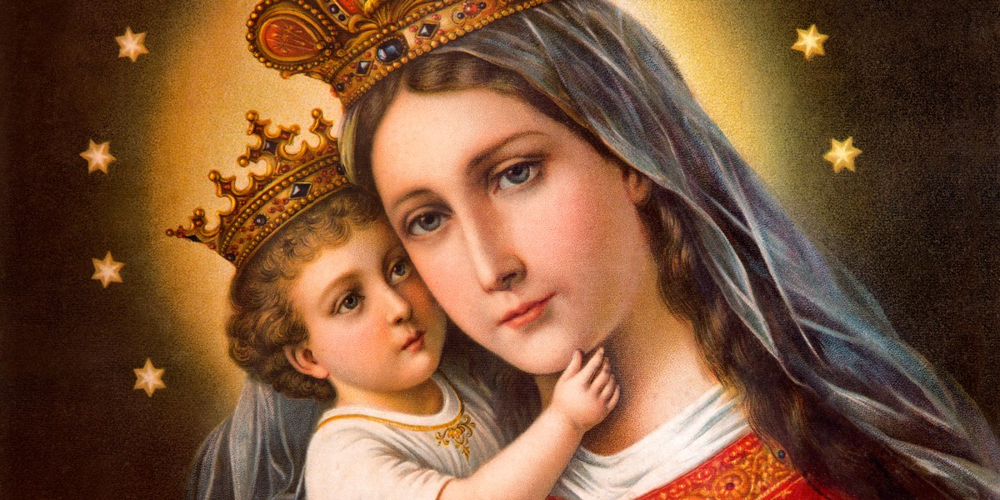
آجيوس. أوثيئوس. آجيوس إس شيروس آجيوس أثاناطوس أو إكبــــــار ثينـــــــو جينيتيس إليسون إيماس
قُدُّوسٌ اللهُ. قُدُّوسٌ الْقُوىُّ. قُدُّوسٌ الْحَيُّ. يَا مَنْ وُلِدَ مِنَ العَذْرَاءِ اِرْحَـمْنَا

Slide 66
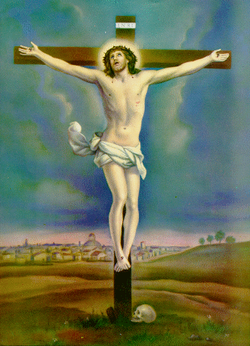
أجيوس أوثيئوس : آجيوس يس شيروس : آجيوس أثاناتوس : أو إستافروتيس ذيماس : إليسون إيماس .
قُدُّوسُ اللهِ. قُدُّوسٌ الْقُويُّ. قُدُّوسُ الْحَيُّ يَا مَنْ صُلْبٍ عَنَّا، ارحمْنا

Slide 67
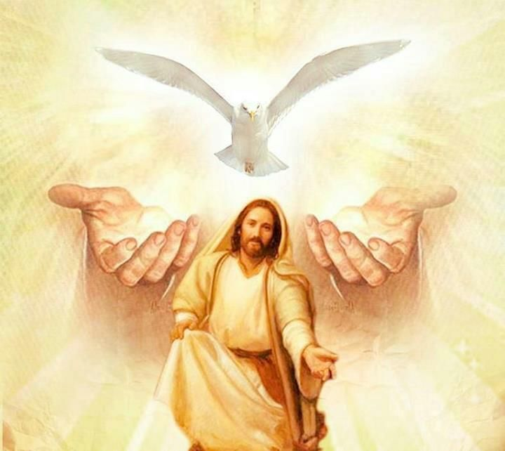
ذوكسابتري كى إيو كى أجيو إبنفماتي كى نين كى آإي كى إسطوس إى أوناس طون إى أونون آمين. أجيا اترياس إليسون إيماس
الْمَجْدُ لِلْآبِ والْاِبْنِ والرّوحِ الْقُدسِ الْآنَ وكُلَّ أوانٍ وإِلَى دَهْرٍ الدَّاهِرِينَ آمِينْ. أَيّهَا الثَّالُوثُ الْقُدُّوسُ اِرْحَمنَا

Slide 68
الكاهن
صـــلِّ إِشــــلـــيــــــل
الشمّاس
للصلاةِ قفوا إبي إبروس إفكي
إسطاثي تي

Slide 69
الكاهن
السلامُ لجميعِكم إيرينــــي باســــــي
الشعب
ولروحِك أيضًا كـــيطو بنفماتي سو

Slide 70
أوشية الإنجيل
أفنيف إبشويس إيسوس بي إخريستوس بينوتي فيئيتاف جوس اننيف آجيوس ايتطايوت ام ماثيتيس أووه إن آبوسطولوس إثؤواف جي هان ميش إم إبروفيتيس نيم هان إثمي أفثير ابيثيمين إيناف اينيئيتين ناف إيروؤو
أيّها السيّدُ الربُّ يسوعُ المسيحُ إلهُنا الذي خاطبَ تلاميذَه القدّيسين المكرّمين ورسلَه الأطهارَ قائلاً: إنّ أنبياءَ وأبرارًا كثيرين اشتهوا أن

Slide 71
أووه أمبو سوتيم انثوتين ذي أؤو نياتو اننيتين فال جي سيناف نيم نيتين ماشج جي سيسوتيم مارين إير إب إم إبشا إن سوتيم أووه اى إيري ان نيك اف أنجيليون إثؤواف خين ني طفه إنتى ني إثؤواف إنتاك.
يرَوا ما أنتم ترَون ولم يرَوا، وأن يسمعوا ما أنتم تسمعون ولم يسمعوا. أمّا أنتم فطوبى لأعينِكم لأنّها تُبصرُ، ولآذانِكم لأنّها تسمعُ. فلنستحقَّ أن نسمعَ ونعملَ بإنجيلِك المقدّسِ بصلواتِ قدّيسيك.

Slide 72
الشمّاس
إبروس آف اكساستي إيبرتو أجيو إف أنجيليو.
صلّوا من أجلِ الإنجيلِ المقدّس.
الشعب
يا ربُّ ارحمْ كيريي ليسون

Slide 73
يقول الكاهن
آري افمفيئي ذي أون بيننيف ان أؤون نيفين ايتاف هونهين نان ائر بوميفئي خين نين تيهو نيم نين طفه إيتين إيري امموؤو اى إبشوى هاروك ابشويس بينوتي.
أذكر أيضاً يا سيدنا كل الذين أمرونا وأوصونا أن نذكرهم في تضرعاتنا وطلباتنا التي نرفعها إليك أيها الرب إلهنا .

Slide 74
نيئتاف إير شورب إن إنكوت ما امطون نؤو ني اتشوني ماتلتشوؤو .جى إنثوك غار بي بين أونخ تيرو نيم بين أوجاي تيرو نيم تين هلبيس تيرو نيم بين تلتشو تيرو نيم تين انا ستاسيس تيرين .
الذين سبقوا فرقدوا يا رب نيحهم . المرضى اشفيهم لأنك أنت هو حياتنا كلنا وخلاصنا كلنا ورجاؤنا كلنا وشفاؤنا كلنا وقيامتنا كلنا.

Slide 75
الشمّاس
قفوا بخوفٍ أمامَ اللهِ، وانصتوا لسماعِ الإنجيلِ المقدّس، فصلٍ من بشارة معلّمِنا يوحنا البشير بركاتُه
الشعب
على جميعِنا

Slide 76
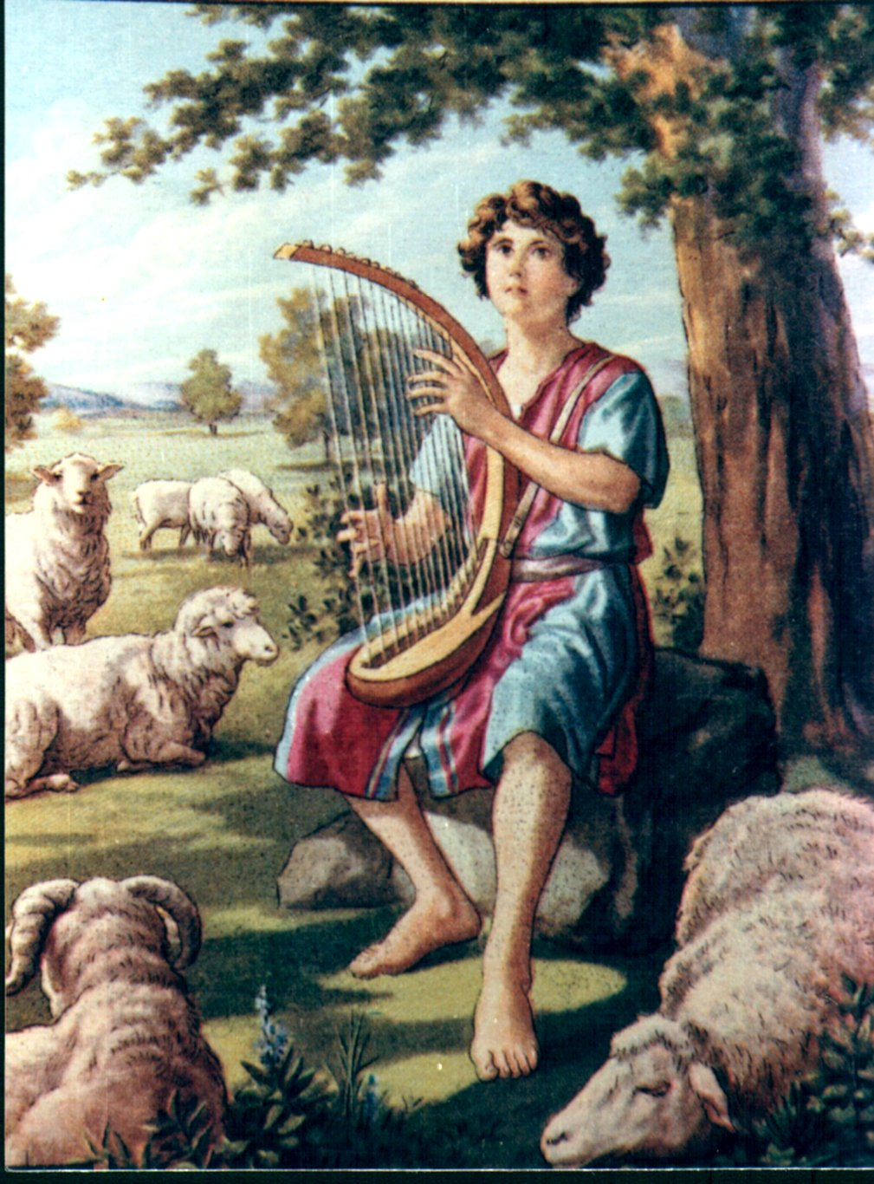
الشمّاس
من مزاميرِ أبينا داودَ النبيّ بركاتُه
الشعب
على جميعِنا

Slide 77
المزمور 51 : 7-10
7طَهِّرني بالزُّوفا فأطهُرَ، واغسِلْني فأبيضَ أكثرَ مِنَ الثَّلج. 10قلبًا طاهرًا اُخلُقْ فِيَّ يا اللهُ وروحًا جديدًا جَدِّدْ في أَحْشَائي. الليلويا

Slide 78
مباركٌ الآتي باسمِ الربِّ. ربُّنا وإلهُنا ومخلّصُنا يسوعُ المسيحُ ابنُ اللهِ الحيِّ، الذي له المجدُ الدائمُ.
الشعب
( إلى الأبد آمين)

Slide 79
1 قبْلَ عِيدِ الفِصْحِ، كَاَنَ يَسُوع يَعَلَمُ بِأَنَّ قَدْ أَتَتْ ساعَةُ انتِقَالِهِ عَنْ هَذَا العالَمِ إِلَى أَبِيِهِ، وكَاَنَ قَدْ أَحَبَّ خاصَّتَه الَّذينَ في العالَمِ، فَبَلْغَ بِه الحُبُّ لَهُمْ إِلَى أَقْصى حُدودِهِ.2وفي أَثْناءِ العَشَاءِ، وقَدْ أَلْقَى إِبليسُ في قَلْبِ يَهُوذا بْنِ سِمعانَ الإِسخَريوطيِّ أَنْ يُسلِمَه،3وكانَ يَسُوع يَعلَمُ أَنَّ الآبَ جَعَلَ في يَدَيهِ كُلَّ شَيءٍ، وأَنَّهُ خَرَجَ مِنَ اللهِ، وإِلَى اللهِ يَمْضي،

Slide 80
4فَقَامَ عَنِ العَشَاءِ فَخَلَعَ ثِيابَه، وأَخَذَ مِنديلاً فَائتَزَرَ بِهِ، 5ثُمَّ صَبَّ ماءً في مَطهَرَةٍ وأَخَذَ يَغسِلُ أَقَدْامَ التَّلاميذِ، ويَمسَحُها بِالمِنديلِ الَّذي ائتَزَرَ بِهِ. 6فَجَاءَ إِلَى سِمعَانَ بُطرُسَ فَقَالَ لَهُ: «أَأَنْتَ، يَا ربُّ، تَغسِلُ قَدَمَيَّ؟» 7أَجَاَبَهُ يَسُوع: «مَا أَنا فَاعِلٌ، أَنْتَ لا تَعرِفُهُ الآنَ، ولِكِنَّكَ سَتُدرِكُهُ بَعدَ حِيِنٍ».

Slide 81
9فَقَالَ لَهُ سِمعَانُ بُطُرسُ: «يَا رَبُّ، لا قَدَمَيَّ فَقَطْ، بَلْ يَدَيَّ ورأَسِي أَيْضًا». 10فَقَالَ لَهُ يَسُوع: «مَنْ استَحَمَّ لا يَحتَاجُ إِلاَّ إِلَى غَسلِ قَدَمَيِهِ، فَهُو كُلُّهُ طَاهِرٌ. وأَنتُمْ أَيْضًا أَطْهَارٌ، ولَكِنْ لا كُلُّكُمْ». 11فَقَدْ كَانَ يَعْرِفُ مَنْ سَيُسْلِمُهُ، ولِذَلِكَ قَالَ: لَسْتُم كُلُّكُمْ أَطهارًا. 12فلَمّا غَسَلَ أَقَدَامَهُمْ لَبِسَ ثِيابَه وعَادَ إِلَى المائدةِ فَقَالَ لَهُمْ: «أَتَفهمُونَ ما صَنَعتُ إِليكم؟

Slide 82
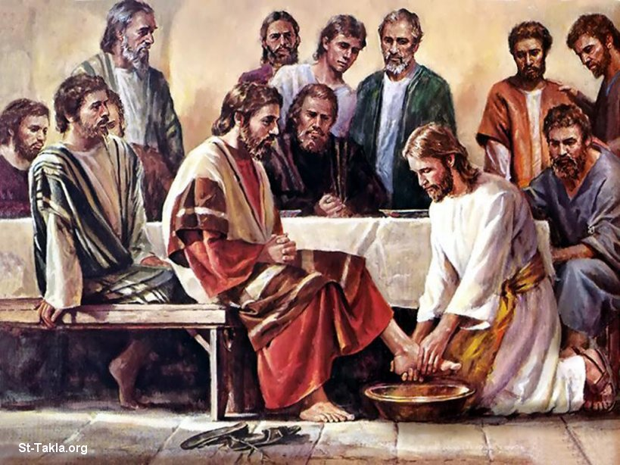


Slide 83
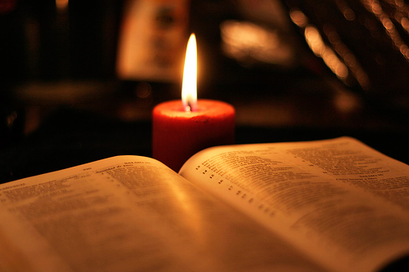
يقول الكاهن:
و أيضا فلنسأل الله ضابط الكل أبا ربنا و الهنا و ومخلصنا يسوع المسيح . نسأل و نطلب من صلاحك يا محب البشر ، اذكر يارب مرضي شعبك
+ أوشية المرضى +

Slide 84
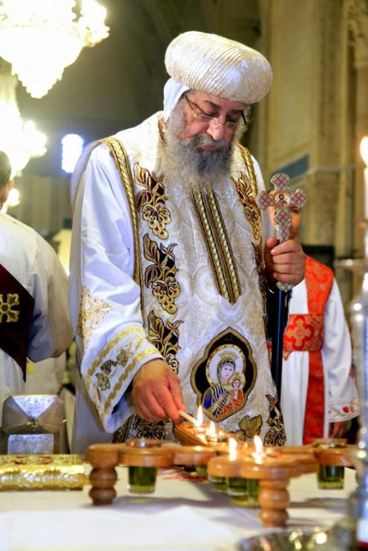
يقول الشماس :
أطلبوا عن آباءنا وأخوتنا المرضي بكل مرض إن كان في هذا المسكن أو بكل موضع لكي المسيح إلهنا ينعم علينا وعليهم بالعافية والشفاء و يغفر لنا خطايانا.
+ أوشية المرضى +

Slide 85
يقول الشعب :
يا رب ا رحم
+ أوشية المرضى +

Slide 86
يقول الكاهن:
تعهدهم بالمراحم والرأفات إشفهم إنزع عنهم وعنا كل مرض وكل سقم وروح الأمراض أطرده والذين أبطأوا مطروحين في الأمراض أقمهم وعزهم والمعذبون من الأرواح النجسة
+ أوشية المرضى +

Slide 87
يقول الكاهن:
أعتقهم جميعاً المربوطين وتقيم الساقطين رجاء من ليس له معين من ليس له معين عزاء صغيري القلوب ميناء الذين في العاصف كل الأنفس المتضايقة أو المقبوض عليها أعطها يا رب
+ أوشية المرضى +

Slide 88
يقول الكاهن:
رحمة أعطها راحة أعطها برودة أعطها نعمة أعطها معونة أعطها خلاصاً أعطها غفران خطاياها وآثامها ونحن أيضاً يا رب أمراض نفوسنا إشفها والتي لأجسادنا
+ أوشية المرضى +

Slide 89
يقول الكاهن:
عافها أيها الطبيب الحقيقي الذي لأنفسنا وأجسادنا يا مدبر كل جسد تعهدنا بخلاصك
+ أوشية المرضى +

Slide 90
يقول الشعب :
يا رب ارحم | كيريى ليسون
+ أوشية المرضى +

Slide 91
يقول الكاهن:
و أيضا فلنسأل الله ضابط الكل ، أبا ربنا و إلهنا ومخلصنا يسوع المسيح نسأل ونطلب من صلاحك يا محب البشر ، أذكر يارب آباءنا واخوتنا المسافرين.
يا رب ارحم
+ أوشية المسافرين +

Slide 92
يقول الشماس :
اطلبوا عن آبائنا و اخوتنا ، و الذين يضمرون السفر فى كل موضع ، لكى يسهل طرقهم أجمعين إن كان فى البحر أو الأنهار أو البحيرات أو الجو أو الطرق المسلوكة
+ أوشية المسافرين +

Slide 93
يقول الكاهن:
و الذين يضمرون السفر فى كل مكان . سهل طرقهم أجمعين إن كان فى البحر أو الأنهار أو البحيرات أو الجو أو الطرق المسلوكة أو السالكين بكل نوع . كل أحد بكل موضع ، ردهم إلى ميناء هادئة ميناء الخلاص
+ أوشية المسافرين +

Slide 94
يقول الكاهن:
تفضل إصحبهم في الإقلاع وإصحبهم في المسير ردهم إلى منازلهم بالفرح فرحين وبالعافية معافينإشترك في العمل مع عبيدك في كل عمل
+ أوشية المسافرين +

Slide 95
يقول الكاهن:
صالح ونحن أيضًا يا رب غربتنا في هذا العمر إحفظها بغير مضرة ولاعاصف ولا قلق إلى الانقضاء
+ أوشية المسافرين +

Slide 96
يقول الشعب :
يا رب ارحم | كيريى ليسون
+ أوشية المسافرين +

Slide 97
يقول الكاهن:
تفضل يارب أهوية السماء وثمرات الأرض فى هذة السنة باركها .
يا رب ارحم
+ أهوية السماء وثمرات الأرض +

Slide 98
يقول الشماس :
أطلبوا عن أهويه السماء و ثمرات الأرض و الشجر و الكروم وكل شجرة مثمرة فى كل المسكونه لكى يباركها المسيح إلهنا ويكملها سالمه بغير آفة و يغفر لنا خطايانا .
+ أهوية السماء وثمرات الأرض +

Slide 99
يقول الشعب :
يا رب ارحم | كيريى ليسون (٣)
+ أهوية السماء وثمرات الأرض +

Slide 100
يقول الكاهن:
أصعدَّها كمقدارِها كنعمتِّكَ، فَرِّحْ وجهَ الأرضِ ليروَ حرثُها ولتكثرَ أثمارُها. أعدها للزرعِ والحصادِ، ودبر حياتَنا كما يليق.بارك إكليلَ السنةِ بصلاحِكَ، من أجلِ فقراءِ شعبِكَ، من أجلِ الأرملةِ واليتيمِ والغريبِ
+ أهوية السماء وثمرات الأرض +

Slide 101
يقول الكاهن:
والضيفِ، ومن أجلِنا كُلِنا نحنُ الذين نرجوكَ ونطلبُ إسمَكَ القدوس لأن أعينَ الكلِ تترجاكَ، لأنَكَ أنتَ الذي تُعطِيهم طعامَهم في حين حسن.
+ أهوية السماء وثمرات الأرض +

Slide 102
يقول الكاهن:
اصنع معنا حَسَبَ صلاحِّكَ، يا معطِّياً طعاماً لكلِ جسدٍ إملأ قلوبَنا فرحاً ونعيماً، لكي نحنُ أيضاً إذ يكون لنا الكفافُ في كلِّ شىءٍ، كلَّ حينٍ، نزدادَ في كلِّ عملٍ صالحٍ.
+ أهوية السماء وثمرات الأرض +

Slide 103
يقول الشعب :
يا رب ارحم | كيريى ليسون
+ أهوية السماء وثمرات الأرض +

Slide 104
يقول الكاهن:
اِحفَظْهُ بِسَلَامٍ وعَدلٍ وقَوةٍ، واخْضعْ لَهُ كُلَّ الْأُمَمِ الَّذِينَ يُرِيدُونَ الْحُروبَ فِي جَمِيعِ مَا لَنَا مِنْ الْخَصِبِ. تَكَلَّمْ فِي قَلْبِهِ مِنْ أَجلِ سَلَاَمَةِ كَنِيسَتِكَ الْواحِدَةِ الْوحِيدَةِ الْمُقَدَّسَةِ الْجَامعَةِ الرَّسُولِيَّةِ،
+ أوشية الرئيس +

Slide 105
يقول الكاهن:
أَعْطِه أن يُفَكِّرَ بِالسَّلَامِ فِينَا وفِي اِسْمك الْقَدُّوس، لِكَيْ نَعِيشَ نَحْنُ أَيْضًا فِي سيْرَةٍ هَادِئَةٍ سَاكِنَةٍ، ونُوجَدَ كَائِنَيْنَ فِي كُلِّ تُقْوًى وكُلِّ عَفَافٍ بِكَ.
+ أوشية الرئيس +

Slide 106
يقول الشماس :
اطلبوا لكى يعطينا المسيح إلهنا رحمة ورأفة أمام الرؤساء الأعزاء ويعطف قلوبهم علينا بالصلاح فى كل حين . ويغفر لنا خطايانا .
+ أوشية الرئيس +

Slide 107
يقول الشعب :
يا رب ارحم | كيريى ليسون
+ أوشية الرئيس +

Slide 108
يقول الكاهن:
وأيضاً فلنسأل الله الآب ضابط الكل ، أبا ربنا و إلهنا ومخلصنا يسوع المسيح .
+ أوشية الراقدين +

Slide 109
يقول الكاهن:
نسأل ونطلب من صلاحك يا محب البشر اذكر يارب أنفس عبيدك الذين رقدوا ، آبائنا واخوتنا.
يا رب ارحم
+ أوشية الراقدين +

Slide 110
يقول الشماس :
اطلبوا عن آبائنا و إخوتنا الذين رقدوا وتنيحوا فى الإيمان بالمسيح منذ البدء . آبائنا القديسين
+ أوشية الراقدين +

Slide 111
يقول الشماس :
رؤساء الأساقفة و آبائنا الاساقفة . آبائنا القمامصة و آبائنا القسوس واخوتنا الشمامسة. آبائنا الرهبان
و إخوتنا العلمانيين.
+ أوشية الراقدين +

Slide 112
يقول الشماس :
وعن نياح كل المسيحين لكى ينيح المسيح إلهنا نفوسهم أجمعين فى فردوس النعيم . ونحن أيضاً يصنع معنا رحمة ويغفر لنا خطايانا.
+ أوشية الراقدين +

Slide 113
يقول الشعب :
يا رب ارحم | كيريى ليسون
+ أوشية الراقدين +

Slide 114
يقول الكاهن:
تفضل يارب نيح نفوسهم جميعا فى احضان آبائنا القديسين إبراهيم وإسحق ويعقوب . علهم فى
+ أوشية الراقدين +

Slide 115
يقول الكاهن:
موضع خضرة على ماء الراحة فى فردوس النعيم،الموضع الذى هرب منه الحزن و الكآبة و التنهد فى نور قديسيك ، أقم أجسادهم فى اليوم الذى رسمته
+ أوشية الراقدين +

Slide 116
يقول الكاهن:
كمواعيدك الحقيقية غير الكاذبة . هب لهم خيرات مواعيدك ، ما لم تره عين أو تسمع به اذن و لم يخطر على قلب بشر ،
+ أوشية الراقدين +

Slide 117
يقول الكاهن:
ما أعددته يا الله لمحبى إسمك القدوس .لأنه لا يكون موت لعبيدك بل هو إنتقال
+ أوشية الراقدين +

Slide 118
يقول الكاهن:
و إن كان قد لحقهم توان أو تفريط كبشر
وقد لبسوا جسداً وسكنوا فى هذا العالم ،فأنت كصالح محب البشر . اللهم تفضل عبيدك المسيحين
+ أوشية الراقدين +

Slide 119
يقول الكاهن:
الذين فى المسكونة كلها من مشارق الشمس إلى مغاربها ، ومن الشمال إلى الجنوب. كل واحد باسمه ، وكل واحدة باسمها . يارب نيحهم
+ أوشية الراقدين +

Slide 120
يقول الكاهن:
و اغفر لهم. فإنه ليس أحد طاهر من دنس ، ولو كانت حياته يوما واحداً على الأرض .أما هم يارب الذين أخذت نفوسهم فنيحهم وليستحقوا ملكوت السموات.
+ أوشية الراقدين +

Slide 121
يقول الكاهن:
أما نحن كلنا فهب لنا كمالنا المسيحى الذى يرضيك أمامك . و أعطهم و إيانا نصيباً وميراثاً مع كافة قديسيك.
+ أوشية الراقدين +

Slide 122
يقول الشعب :
يا رب ارحم | كيريى ليسون
+ أوشية الراقدين +

Slide 123
يقول الكاهن:
وأيضاً فلنسأل الله الآب ضابط الكل ،
أبا ربنا و إلهنا
ومخلصنا يسوع المسيح .
+ أوشية القرابين +

Slide 124
يقول الكاهن:
نسأل ونطلب من صلاحك يا محب البشر اذكر يارب صعائد و قرابين وشكر الذين قربوا كرامة و مجداً لإسمك القدوس.
يا رب ارحم
+ أوشية القرابين +

Slide 125
يقول الشماس :
اطلبوا عن المهتمين بالصعائد و القرابين و البكور
و الزيت و البخور و الستور
+ أوشية القرابين +

Slide 126
يقول الشماس :
و كتب القراءة وأوانى المذبح. لكى يكافئهم المسيح إلهنا
فى أورشليم السمائية . ويغفر لنا خطايانا.
+ أوشية القرابين +

Slide 127
يقول الشعب :
يا رب ارحم | كيريى ليسون
+ أوشية القرابين +

Slide 128
يقول الكاهن:
إقبلها إليك على مذبحك المقدس الناطق السمائى رائحة بخور تدخل إلى عظمتك التى فى السموات ، بواسطة خدمة ملائكتك ورؤساء ملائكتك المقدسين. وكما قبلت إليك قرابين هابيل الصديق ،
+ أوشية القرابين +

Slide 129
يقول الكاهن:
وذبيحة أبينا إبراهيم وفلسى الأرملة . هكذا ايضاً يا رب نذور عبيدك أقبلها إليك ، أصحاب الكثير وأصحاب القليل . الخفيات والظاهرات . والذين يريدون أن يقدموا لك وليس لهم ،
+ أوشية القرابين +

Slide 130
يقول الكاهن:
والذين قدموا لك فى هذا اليوم هذه القرابين ، أعطهم الباقيات عوض الفانيات والسمائيات عوض الأرضيات . الأبديات عوض الزمانيات ، بيوتهم ومخازنهم إملأها من كل الخيرات
+ أوشية القرابين +

Slide 131
يقول الكاهن:
. أحطهم يارب بقوة ملائكتك ورؤساء ملائكتك الأطهار. وكما ذكروا اسمك القدوس على الأرض أذكرهم أيضا يا رب فى ملكوتك وفى هذا الدهر لا تتركهم عنك.
+ أوشية القرابين +

Slide 132
يقول الشعب :
يا رب ارحم | كيريى ليسون
+ أوشية القرابين +

Slide 133
يقول الكاهن:
وأيضاً فلنسأل الله الآب ضابط الكل ، أبا ربنا و إلهنا
ومخلصنا يسوع المسيح .
+ أوشية الموعوظين +

Slide 134
يقول الكاهن:
نسأل ونطلب من صلاحك يا محب البشر ،اذكر يارب موعوظى شعبك إرحمهم.
يا رب ارحم
+ أوشية الموعوظين +

Slide 135
يقول الشماس :
أطلبوا عن موعوظى شعبنا ليرحمهم الله ويثبتهم على
الإيمان إلى النفس الأخير، ويغفر لنا خطايانا.
+ أوشية الموعوظين +

Slide 136
يقول الشعب :
يا رب ارحم | كيريى ليسون
+ أوشية الموعوظين +

Slide 137
يقول الكاهن:
وكل بقايا عبادة الأوثان انزعها من قلوبهم. ناموسك ووصاياك و حقوقك و أوامرك المقدسة ثبتها فى قلوبهم. امنحهم أن يفهموا ثبات الكلام الذى وعظوا به. وفى زمن محدود
+ أوشية الموعوظين +

Slide 138
يقول الكاهن:
ليستحقوا حميم الميلاد الجديد ومغفرة الخطايا. أعدهم هيكلاً لروحك القدوس.
+ أوشية الموعوظين +

Slide 139
يقول الشعب :
يا رب ارحم | كيريى ليسون
+ أوشية الموعوظين +

Slide 140
ثُمَّ يَقُولُ الْكَاهِنُ الطَّلبَاتِ، ويُجَاوبُهُ الشّعْبُ فِي كُلِّ مَرَّةٍ (يَا ربُّ اُرْحمْ)
+ يَا مَنْ اِشْتدّ بِمَنْدِيلٍ وسَتَرَ عُريَ آدَمَ، وأَنْعَمْ عَلَينَا بِلِبَاسِ اِلْبِنُوّةِ الإلَهيّةِ. نَطلُبُ إِلَيْكَ أَيُّهَا المسِيحُ إلَهُنَا اِسْمَعْنَا واِرْحمْنَا.
+ يَا مَنْ أَجلِ مَحَبَّتِهِ لِلْبَشَرِ صَارَ إِنْسَانًا، وبِمَحَبَّتِهِ لَنَا اِشْتدّ بِمَنْدِيلٍ وغَسَلَ أَدْنَاسَ خَطَايَاِنَا، نَسْأَلُكَ أَيُّهَا المسِيحُ إلَهُنَا أَن تَسمَعَنَا وتَرَحمَنَا.
+ يَا مَنْ أَعَدَّ لَنَا طَرِيقَ اِلْحِيَاةِ بِواسِطَةِ غَسْلِ أَرْجُلِ رُسُلِه المخْتَارِينَ الْأَطْهَارِ، نَسْأَلُكَ أَيُّهَا المسِيحُ إلَهُنَا أَن تَسمَعَنَا وتَرَحمَنَا.

Slide 141
+ أَيُّهَا المَسِيحُ إلَهُنَا يَا مَنْ سَارَ عَلَى الميَاهِ، وبِمَحَبَّتِهِ لِلْبَشَرِ غَسَلَ أَرْجُلَ تَلَاَمِيذِهِ، نُطلُبُ إِلَيْكَ أَيُّهَا المسِيحُ إلَهُنَا اِسْمَعْنا واِرْحمْنَا.
+ يَا مَنْ الْتحفَ بِالنُّورِ كَالْثَّوبِ واشْتدّ بِمِئْزَرِةٍ وغَسلَ أَرْجُلَ التَّلَاَمِيذِ ومَسحَهَا، نَسْأَلُكَ أَيُّهَا المسِيحُ إلَهُنَا اِسْمَعْنا واِرْحمْنَا.
+ الَلّهُمَّ ارْحمْنَا جَمِيعًا كَعَظِيمِ رَحْمَتِكَ، ونُطَلُبُ مِنْ صَلَاحِكَ أَيُّهَا الرَّبُّ إلَهُنَا أَنَّ تَسْتَجِيبَ لَنَا وترحمَنا.

Slide 142
+ أَيُّهَا المسِيحُ الرَّبُّ إلَهُنَا الضَّابِطُ الْكُلِّ، الرَّازِقُ المواهِبَ الإلَهيَّةَ لِلَذَّيْنِ يخَدمُونَ اسَمَكَ الْقدّوسَ، الَّذِى يُنْمِي ويُرَبِّي ويَعَولُ الْكُلَّ ويقويهِمْ بِمَحَبَّتِهِ، نُطلُبُ إِلَيْكَ أَيُّهَا المسِيحُ إلَهُنَا، اِسْتجبْ لَنَا وارْحمْنَا.
+ يَا مَنْ جَمَعَ الميَاهَ إِلَى مَجْمَعٍ واحِدٍ، وجَعَلَ لَها حَدًّا فَوقَ السّمواتِ، نُطلُبُ إِلَيْكَ أيُّها المسِيحُ إلَهُنَا، اِسْتجبْ لَنَا وارْحمْنَا.

Slide 143
+ الَّذِى كَالَ الماءَ بِيَدِهِ، وقَاسَ السَّمَاءَ بِشِبْرِهِ، والْأرْضَ كُلَّها بِقَبْضَتِهِ نَسْأَلُكَ أَيُّهَا المسِيحُ إلَهُنَا، اسْتجبْ لَنَا وارْحمْنَا.
+ يَا الَّذِي صَيَّرَ يَنَابِيعَ الأوديةِ أَنْهَارًا بِإِرَادَتِهِ الْمُقَدَّسَةِ، وبِمَحَبَّتِكَ غَيْرِ المدْرَكَةِ لِلْبَشَرِ، أَعْدَدْتَ لَنَا كُلَّ شِيءٍ لِخِدْمَتِنَا، وخَلَقَ الْكُلَّ مِنْ لَا شِيء، نُطلُبُ إِلَيْكَ أَيُّهَا المسِيحُ إلَهُنَا، اِسْتجبْ لَنَا وارْحمْنَا.

Slide 144
+ هَكَذَا أَيْضًا أَيُّهَا المعطِيِ الْحَقَّ، وعِظَمَ الْغِنَى، ومَحَبَّةَ الْبَشَرِ، يَا إلَهَ الرَّحْمَةِ اِفْتقَدِ الْأرْضَ واروِها بِصُعُودِ النَّهْرِ فَتُثْمِرَ حَسَنًا، نُطلُبُ إِلَيْكَ أيُّها المسِيحُ إلَهُنَا، لِيُرْوَ حَرْثُهَا ولَيَكْثُرْ ثِمَارُهَا بِصَلَاحِكَ، نَسْأَلُكَ أَيُّهَا المسِيحُ إلَهُنَا، اِسْتجبْ لَنَا وارْحمْنَا.
+ فَرِّحْ وجْهَ الأَرضِ، جَدِّدْهَا دفْعَةً أُخْرَى، أَصْعِدْ نَهْرَ النَّيْلِ كَمِقَدَارِهِ، نُطلُبُ إِلَيْكَ أَيُّهَا المسِيحُ إلَهُنَا، اِسْتجبْ لَنَا واِرْحمنَا.

Slide 145
+ بَارِكَ إكْلِيلَ السَّنَةِ بِصَلَاحِكَ، وبِقَاعُ مِصْرَ اِمْلأهَا مِنَ الدَّسِمِ، لِيَكْثُرَ حَرْثُهَا وتَتَبَارَكَ ثِمَارُهَا، نُطلُبُ إِلَيْكَ أَيُّهَا المسِيحُ إلَهُنَا، اِسْتجبْ لَنَا وارْحمْنَا.
+ لِتَفْرَحْ حُدودُ كُورَةِ مِصْرَ، ولَتُهَلِّلِ الْآكَامُ بِفَرَحٍ مِنْ قِبَلِ صَلَاحِكَ. نُطلُبُ إِلَيْكَ أَيُّهَا المسِيحُ إلَهُنَا، اِسْتجبْ لَنَا وارْحمْنَا.

Slide 146
+ اللّهمَّ، خِلْصْ شَعْبَكَ، بَارِكَ مِيرَاثَكَ، اِفْتقَدِ الْعَالَمَ أَجْمَعَ بِالمرَاحِمِ والرَّأْفَاتِ، اِرْفعْ شَأْنَ المسِيحِيِّينَ بِقُوّةِ صَلِيبِكَ المحيي، نَطلُبُ إِلَيْكَ أَيُّهَا المسِيحُ إلَهُنَا، اِسْتجبْ لَنَا واِرْحمْنَا.

Slide 147
+ أَعْطِ طمأنينةً وثبَاتًا وسَلَاَمًا للممَالِكِ، بِصَلَاحِكَ أَنعِمْ لَنَا بِالْخَصِبِ، وبِمَرَاحِمِكَ لِسَائِرِ فَقُراءِ شَعْبِكَ، ولَتَبْتَهِجْ قُلُوبُنَا. بِطلبَاتِ أُمِّكَ الْعَذْرَاءِ الطَّاهِرَةِ مَرْيَمَ، والْقدِّيسِ يُوحِنَّا المَعْمَدَانِ، وكَافَّةِ آبَائِنَا الرّسُلِ اَلأَطْهارِ، نَطلُبُ إِلَيْكَ أَيُّهَا المسِيحُ إلَهُنَا، اِسْتجبْ لَنَا وارْحمْنَا

Slide 148
يقول الكاهن:
وأَيْضًا فَلَنَسْأَلِ اللهَ ضَابِطَ الْكلِّ أَبَا رَبِّنَا وإلَهِنَا ومُخْلِّصِنَا يَسُوعَ المسِيحِ، نَسْأَلُ ونَطْلَبُ مِنْ صَلَاحِكَ يَا مُحِبَّ الْبَشَرِ،
+ أوشية السَّلَاَمَةَ +

Slide 149
يقول الكاهن:
اُذكرْ يَا رَبُّ سَلَامَ كَنِيسَتِكَ الْواحِدَةِ الْوحِيدَةِ الْمُقَدَّسَةِ الْجَامعَةِ الرَّسُولِيَّة.
يا رب ارحم
+ أوشية السَّلَاَمَةَ +

Slide 150
يقول الشماس :
صَلُّوا مِنْ أَجلِ سَلَاَمَةِ كَنِيسَةِ اللهِ الْواحِدَةِ الْمُقَدَّسَةِ الْجَامعَةِ الرَّسُولِيَّةِ.
+ أوشية السَّلَاَمَةَ +

Slide 151
يقول الشعب :
يا رب ارحم | كيريى ليسون
+ أوشية السَّلَاَمَةَ +

Slide 152
يقول الكاهن:
هَذِهِ الْكَائِنَةُ مِنْ أَقَاصي المسْكُونَةَ إِلَى أقَاصِيهَا، كُلُّ الشُّعُوبِ وكُلُّ الْقطْعَانِ بَاركهُمْ، والسَّلَامُ الَّذِي مَنِ السُّمُواتِ أَنْزِلْهُ عَلَى قَلُوبِنَا جَمِيعًا، بَلْ وسَلَامُ هَذَا الْعُمَرِ أَنَعَمْ بِهِ عَلَيْنَا إِنْعَامًا.
+ أوشية السَّلَاَمَةَ +

Slide 153
يقول الكاهن:
الرَّئِيسُ والْجُنْدُ والرُّؤَسَاءُ والْوزَرَاءُ والْجُمُوعُ وجِيرَانُنَا ومَدَاخِلُنَا ومَخَارِجُنَا زَيّنهما بِكُلِّ سِلَامٍ، يَا مَلِكَ السَّلَامِ أَعْطِنَا سَلَامَك؛َ لِأَنَّ كُلَّ شَيءٍ قَدْ أَعْطَيْتَنَا اِقْتَنِنَا لَكَ يَا اللهُ مُخْلِّصَنَا لِأَنَّنَا لَا نَعَرِفُ آخَرَ سِواكَ،
+ أوشية السَّلَاَمَةَ +

Slide 154
يقول الكاهن:
اسْمُكِ الْقَدُّوسَ هُو الَّذِي نَقُولُهُ، فَلتَحَيَ نِفُوسُنَا بِرَوحِكَ الْقدّوسِ ولَا يَقْوى عَلَيْنَا نَحْنُ أبناءَك مَوتُ الْخَطِيةِ ولَا عَلَى كُلِّ شَعبِكَ.
+ أوشية السَّلَاَمَةَ +

Slide 155
يقول الشعب :
يا رب ارحم | كيريى ليسون
+ أوشية السَّلَاَمَةَ +

Slide 156
يقول الكاهن:
وأَيْضًا فَلِنَسَّالِ اللهَ ضَابِطِ الْكلِّ أَبَا رَبِّنَا وإلَهنَا ومُخْلِصِنَا يَسُوعَ المسِيحِ. نَسْأَلُ ونُطلُبُ مِنْ صَلَاحِكَ يَا مُحِبَّ الْبَشَرِ،
+ أوشية الْآبَاءَ +

Slide 157
يقول الكاهن:
اُذكرْ يَا رَبُّ اُذكرْ يَا رَبُّ عَظِيمَ الْأَحْبَارِ الْبَابَا فرنسيس وبَطْريركَنَا الَمْكَرَّمَ الأنبا إبراهيم وشَرِيكَهُمْا فِي الْخِدْمَةِ الرَّسُولِيَّةِ الأنبا باخوم وسَائِرَ أَسَاقِفَتِنَا.
يا رب ارحم
+ أوشية الْآبَاءَ +

Slide 158
يقول الشماس :
صلوا من أجل عَظِيمَ الْأَحْبَارِ الْبَابَا فرنسيس وبَطْريركَنَا الَمْكَرَّمَ الأنبا ابراهيم وشَرِيكَهُمْا فِي الْخِدْمَةِ الرَّسُولِيَّةِ الأنبا باخوم وسَائِرَ أَسَاقِفَتِنَا.
+ أوشية الْآبَاءَ +

Slide 159
يقول الشعب :
يا رب ارحم | كيريى ليسون
+ أوشية الْآبَاءَ +

Slide 160
يقول الكاهن:
حِفْظًا اِحْفظه لَنَا سنِينَ كَثِيرَةً وأَزْمِنَةً سَالمةً مُكَمِّلًا رئاسةَ الْكَهَنُوتِ الْمُقَدَّسَةِ الَّتِي ائتمنته عَلَيْهَا مِنْ قِبَلِكَ، كَإِرَادَاتِكَ الْمُقَدَّسَةِ الطُّوبَاويَّةِ مُفَصِّلًا كَلمةَ الْحَقِّ بِاِسْتِقَامَتِه، رَاعِيًا شَعْبَكَ بِطَهَارَةٍ وبَرٍّ،
+ أوشية الْآبَاءَ +

Slide 161
يقول الكاهن:
وجَمِيعُ الْأَسَاقِفَةِ والقَمَامِصَةِ والْقُسُوسِ والشَّمَامِسَةِ وكُلِّ اِمْتِلَاءِ كَنِيسَتِكَ الْواحِدَةِ الْوحِيدَةِ الْمُقَدَّسَةِ الْجَامعَةِ الرَّسُولِيَّة،
+ أوشية الْآبَاءَ +

Slide 162
يقول الكاهن:
أَنْعَمْ عَلَيْهِمْ وعَلَيْنَا بِالسَّلَامِ والْعَافِيَةِ فِي كُلِّ مَوضِعٍ، وصَلَواتُهُمْ الَّتِي يُقَدِّمُونَهَا عَنّا وعَنْ كُلِّ شَعْبِكَ، وصَلَواتُنَا نَحْنُ أَيْضًا عَنْهُمْ.
+ أوشية الْآبَاءَ +

Slide 163
يقول الكاهن:
اِقْبَلْهَا إِلَيْكَ عَلِى مَذْبَحِكَ المقَدَّسِ النَّاطِقِ السَّمَائِيِّ رَائِحَةَ بَخُورٍ، وسَائِرُ أعْدَائِهِمْ الَّذِينَ يُرَونَ والَّذِينَ لَا يُرَونَ اِسْحقهُمْ وأَذَلَهُمْ تَحْتَ أَقَدْامِهِمْ سَرِيعًا، وأمّا هُمْ فاحفظهُمْ فِي سَلَامٍ وعَدْلٍ فِي كَنِيسَتِكَ الْمُقَدَّسَةِ.
+ أوشية الْآبَاءَ +

Slide 164
يقول الشعب :
يا رب ارحم | كيريى ليسون
+ أوشية الْآبَاءَ +

Slide 165
يقول الكاهن:
وأَيْضًا فَلَنَسْأَلِ اللهَ ضَابِطَ الْكلِّ أَبَا رَبِّنَا وإلَهنَا ومُخْلِّصِنَا يَسُوعَ المسِيحِ، نَسْأَلُ ونَطْلبُ مِنْ صَلَاحِكَ يَا مُحِبَّ الْبَشَرَ، اُذكرْ يَا رَبُّ اِجْتِمَاعَاتِنَا.
يا رب ارحم
+ أوشية الْاِجْتِمَاعَاتِ +

Slide 166
يقول الشماس :
صَلُّوا مِنْ أَجلِ هَذِهِ الْكَنِيسَةِ الْمُقَدَّسَةِ اِجْتِمَاعَاتِنَا.
+ أوشية الْاِجْتِمَاعَاتِ +

Slide 167
يقول الشعب :
يا رب ارحم | كيريى ليسون
+ أوشية الْاِجْتِمَاعَاتِ +

Slide 168
يقول الكاهن:
أَعْطِ أَنْ تكون لنا بِغِيرِ مَانَعٍ ولا عَائِقٍ لنَصْنَعَها كمشيئتِك الْمُقَدَّسَةِ الطُّوباويَّة.
بُيُوتَ صَلَاَةٍ بُيُوتَ طَهَارَةٍ بُيُوتَ بَرَكَةٍ أَنْعمْ بِهَا عَلَينَا يَا رَبُّ وعَلَى أبنائِك الآتين بَعْدَنَا إِلَى الْأبَدِ.
+ أوشية الْاِجْتِمَاعَاتِ +

Slide 169
قانون الإيمان
ا
نؤمن بإله واحد الله الآب القدير، خالق السماء والأرض، ما يُري وما لا يُري نؤمن بربٍ واحدٍ يسوع المسيح، ابن الله الوحيد، المولود من الآب قبل كل الدهور، نورٍ من نور، إلهٍ حق من إله حق، مولودٍ غير مخلوق، هو والآب جوهرٌ واحد به كان كل شيء ، من أجلنا نحن البشر، ومن أجل خلاصنا نزل من السماء

Slide 170
وبالروح القدس ، تجسد من مريم العذراء وصار إنساناً - نؤمن بالروح القدس، الرب المحيي المنبثق من الآب والابن، نسجد له ونمجده مع الآب والابن، الناطق بالأنبياء نؤمن بكنيسة واحدة، مقدسة، جامعة، رسولية ونعترف بمعمودية واحدة، لمغفرة الخطايا وننتظر قيامة الأموات وحياة الدهر الآتي.
آميــــن

Slide 171
الشعب
هيتين ني ابريسفيا انتى تى ثيئو طوكوس اثؤواف ماريا ابشويس آرى إهموت نان امبى كو ايفول انتى نين نوفي.
بشفاعةِ والدةِ الإلهِ القدّيسةِ مريمَ، يا ربُّ أنعمْ علينا بمغفرةِ خطايانا.

Slide 172
تين أو أوشت امموك أو بي اخرستوس نيم بيك يوت ان أغاثوس نيم بى ابنفما اثؤواف جى آك ايك آك سوتي اممون إى ليئوس ايرينيس ثيسيا اينى سيئوس.
نسجدُ لك أيُّها المسيحُ، مع أبيك الصالحِ والروحِ القدسِ؛ لأنّك اتيت وخلّصْتَنا، رحمةُ السلامِ ذبيحةُ التسبيح.

Slide 173
قُدَّاسُ المِياهِ
الكَاهِنُ: مَحَبَّةُ اللهِ الآبِ ونعمَةُ الْاِبْنِ الْوحِيدِ رَبِّنَا وإلَهِنَا ومُخْلِّصِنَا يَسُوعَ المسِيحِ، وشَرِكَةُ ومَوهِبَةُ الرّوحِ الْقدسِ تَكُونُ مَعَ جَمِيعِكُمْ.
ثُمَّ يَرْشُمُ الماءَ بِالصَّلِيبِ رَشْمًا أَولَ، ويردُ الشَّعْبُ قَائِلًا:
الشعب : ومَعَ رَوحِكَ أَيْضًا
ثُمَّ يَرْشُمُ الْكَاهِنُ الماءَ رَشْمًا ثَانِيًا ويَقُولُ: اِرْفَعُوا قَلُوبَكُمْ
الشَّعْب: هِي عنْدَ الرَّبِّ
ثُمَّ يَرْشُمُ الْكَاهِنُ الماءَ رَشْمًا ثَالِثًا ويَقُولُ: فَلَنَشْكُرِ الرّبَّ
الشَّعْبُ: مُسْتَحِقٌّ ومُسْتَوجِبٌ

Slide 174
الْكَاهِنُ: مُسْتَحِقٌّ ومُسْتَوجِبٌ. مُسْتَحِقٌّ ومُسْتَوجِبٌ لِأَنَّهُ حَقًّا بِالْحَقِيقَةِ مُسْتَحِقٌّ ومُسْتَوجِبٌ. لِأَنَّكَ بِالْحَقِيقَةِ مُسْتَحِقٌّ وعَادِلٌ، أُكَرِّمُكَ، أَرَفَعُكَ، أُبَارِكُكَ، أُمَجِّدُكَ، أَسجُدُ لَكَ، أَشكرُكَ فِي كُلِّ زَمَانٍ لِأَجْلِ الْخَيْرَاتِ الَّتِي صَنْعَتَهَا مَعَنا. أَنْتَ الْإلَهُ الْحَقِيقِيُّ وحَدَكَ، الْكَائِنُ مُنْذُ الْبَدْءِ الَّذِي أَظْهَرَ الميَاهَ فِي عُلُوِّهِ، الَّذِي جَعَلَ الميَاهَ الْكَثِيرَةَ فِي فَلَكِ السَّمَاءِ. هَؤُلَاءِ يُبَارِكُونَ اسْمَكَ القدّوسَ يَا مَلِكَ الْخَلِيقَةِ كُلِّها. يَا يَسُوعُ المسِيحُ نَسْجدُ لَكَ أَيُّهَا الْجَالِسُ عَلَى كُرْسِيِّ مَجْدِهِ الَّذِي تَسْجدُ لَهُ جَمِيعُ الْقُوّاتِ الْمُقَدَّسَة.

Slide 175
الشَّمَّاسُ: أَيُّهَا الْجُلُوسُ قِفُوا
الْكَاهِنُ: إِنَّ الملَاَئِكَةَ ورُؤَسَاءَ الملَاَئِكَةِ والرِّئَاسَاتِ والسُّلُطَاتِ والْكَراسِيَّ والرُّبُوبِيَّاتِ، وكُلَّ الْأَرْواحِ الْخُدَّامِ، وكُلَّ الْجَمَعِ غيرِ المحصى مِنَ الْقُوّاتِ الملَاَئِكِيَّةِ، هَؤُلَاءِ الْقِيَامِ أَمَامَكَ بِخَوفٍ ورِعْدَةٍ يُسَبِّحُونَ عَظْمَتَكَ.

Slide 176
الشَّمَّاسُ: وإِلَى الشَّرْقِ اُنظرُوا
الْكَاهِنُ: أَنْتَ هُو الَّذِي يَقِفُ حَولَكَ الْقُوّادُ الطُّوبَاويِّونَ: الشَّاروبيمُ والسِّيرافيمُ هَؤُلَاءِ يُقَدِّسُونَكَ ثَلاثَ مَرَّاتٍ كُلَّ حِينٍ، ونَحْنُ أَيْضًا اِجْعَلْنَا مُسْتَحِقِّينَ أَنَّ نُسَبِّحَكَ مَعَهُمْ ونُبَارِكَكَ بِأَصْواتِ المجْدِ قَائِلِينَ:

Slide 177
الشَّعْبُ: الشَّاروبيمُ يَسْجَدُونَ لَكَ، والسِّيرافيمُ يُمْجِّدُونَكَ صَارِخِينَ قَائِلِينَ: قدّوسٌ، قدّوسٌ، قدوسٌ رَبُّ الصّباؤوتِ، السَّمَاءُ والْأرْضُ مَمْلُوءَتَانِ مِنْ مَجْدِكَ الأَقَدْس.

Slide 178
قدّوسٌ قدّوسٌ أَيُّهَا الرَّبُّ وقدّوسٌ أَنْتَ فِي كُلِّ شَيْءٍ، لِأَنَّكَ أَنْتَ الْإلَهُ الْقدّوسُ الْحَقِيقِيُّ يَسُوعُ المسِيحُ الْاِبْنُ بِكَرُ كُلِّ الْخَلِيقَةِ، الْكَائِنُ فِي مَجْدِ عَظْمَتِهِ، الَّذِي لَيْسَ أحَدٌ يَعَرِفُ كَمَالَ لَاَهُوتِهِ الْحَالِّ فِيهِ جَسَديًّا. لَيْسَ هُو اِختطافًا أَن تَصَيِرَ مُسَاوِيًا للهِ أبِيكَ، لَكِنْ بِإِرَادَتِكَ وحَدَكَ أَخَذْتَ شَكْلَ الْعَبْدِ وصرْتَ إنْسَانًا بِالْحَقِّ. تَجَسَّدْتَ فِي بَطْنِ الْغَيْرِ الدَّنِسَةِ والِدَةِ الْإلَهِ القدِّيسَةِ مَرْيَمَ

Slide 179
أَنْتَ الَّذِي لَبِسِ الطَّهَارَةَ ولَمْ تُخْطِئْ أبدًا، ودَفَعْتَ ذَاتَكَ إِلَى الصَّلِيبِ الَمُقَدَّسِ مِنْ أَجلِ خَلَاصِنَا. وضَعْتَ لَنَا هَذَا الَمِثَالَ، إِذْ قُمْتَ مِنَ الْعَشَاءِ وأَخَذَتْ مِنْدِيلًا اِشْتَدَدْتَ بِهِ، وصَبَبْتَ مَاءً فِي مَغْسلٍ واِبْتَدَأْتَ تَغْسِلُ أَرْجُلَ تَلَاَمِيذِكَ وتَمَسحُهَا بِالمِندِيلِ الَّذِي كُنْتَ متّزرًا بِهِ، وأَعْطَيْتَهُمْ رَسْمَ المحَبَّةِ وتَرْتِيبَ التَّواضُعِ وتَذْكَارَ مَحَبَّتِكَ لِلْبَشَرِ إِذْ قُلْتَ لَهُمْ:

Slide 180
أَنَا غَسَلتُ أَقَدامَكُمْ مَعَلِّمًا ورَبًّا، فَيُجِبُ عَلِيكُمْ أَنْ يَغْسِلَ بَعْضُكُمْ أَقدَامَ بَعْضٍ مِثْلَمَا صَنَعْتُ بِكُمْ، وكَمَا صَنَعْتُ بِكم اِصْنَعُوا أَنْتُمْ أَيْضًا بِبَعْضِكُمْ بَعْضًا. وأَمَرْتَهُمْ بِوصَايَاكَ وأَوامِرِكَ إِذْ قُلْتَ أَحبُّوا بَعْضَكُمْ بَعْضًا، وبِهَذَا يَعْلَمُ كُلُّ واحِدٍ أَنَّكُمْ تَلَاَمِيذِي إِذَا أَحْبَبْتُم بَعْضَكُمْ بَعْضًا، وعَلَّمْتَنَا نَحْنُ أَيْضًا المحَبَّةَ والْوِحْدَانِيَّةَ، وأَصْلَحتَنَا مَعَ أبِيكَ مِنْ جِهَةِ غَسْلِ أَرْجُلِ تَلَاَمِيذِكَ،

Slide 181
ونَقَاوةِ هَذَا المثَالِ الْحَقِيقِيِّ، ومِنْ قِبَلِ تَعَاطُفِكَ ومَحَبَّتِكَ لِلْبَشَرِ صَنَعتَ كَمَالَ حُرِّيَّتِنَا عنْدَمَا اِسْتَعْظَمَ بطرسُ لَاَهُوتَكَ وامْتَنَعَ قَائِلًا: لَا تَغْسِلْ رِجْلَيَّ إِلَى الْأبَدِ فَسَمعَ الْقَضِيَّةَ الْحَقِيقَةَ: إِذَا لَمْ أَغْسِلْ قَدَميكَ فَلَيْسَ لَكَ مَعَي نَصِيبٌ، أَمَّا هُو بِأمَانَتِهِ صَرَخَ قَائِلًا: يَا سَيِّدِي لَيْسَ رَجليَّ فَقَطْ بَلْ ويَدَيَّ أَيْضًا ورَأْسِي، قَدّسنِي بِالْكُلِّيَّةِ، فَسَمعَ أَيْضًا صَوتَكَ الْإلَهيَّ الْغَيْرَ الْكَاذِبِ:

Slide 182
إِنَّ الَّذِي اِسْتَحَمَّ لَا يَحْتَاجُ إِلَّا إِلَى غَسْلِ قَدَميهِ لَكِنَّهُ كُلَّهُ نَقَّيٌ. مِنْ أَجلِ هَذَا نَسْأَلُ ونَطلبُ مِنْكَ يَا رَبَّنَا يَسُوعَ المسِيحَ، اِجعلنَا مُسْتَحِقِّينَ وحُلَّ فِي وسَطِنَا الْآنَ كَمَا كُنْتَ مَعَ تَلَاَمِيذِكَ الرُّسُلِ الْقَدِّيسِينَ.

Slide 183
ثُمَّ يَرْسُمُ الْكَاهِنُ الماءَ بِالصَّلِيبِ ويَقُولُ، وبَعْدَ كُلِّ جُمْلَةٍ يُجَاوبُهُ الشَّعْبُ: آمِينْ.
+ وكَمَا بَارَكْتَ فِي ذَلِكَ الزَّمَانِ بَارِكَ الْآنَ آمِينْ.
+ طَهِّرْ هَذَا لِيَكُنْ مَاءَ الشِّفَاءِ آمِينْ.
+ مَاءً لغُفْرَانِ الْخَطَايَا آمِينْ.
+ مَاءَ الطَّهَارَةِ آمِينْ.
+ خَلَاَصًا وصِحَّةً لِأَنْفُسِنَا وأَجْسَادِنَا وأَرْواحِنَا آمِينْ.

Slide 184
+ موهبةً طَاهِرَةً آمِينْ.
+ ومَحَبَّةً لِبَعْضِنَا بَعْضًا وحَواسًّا نِقْيَّةً آمِينْ.
+ لِكَيْ نَسْتَحِقَّ أَنْ نَكُونَ فِي مِيرَاثِ تَلَاَمِيذِكَ الْأَطْهَارِ آمِينْ.
+ طَهِّرْ إِنْسَانَنَا الدَّاخِلِيَّ بِثَمَرَةِ هَذَا السِّرِّ آمِينْ.
+ وأَنْعِمْ لَنَا بِغُفْرَانِ خَطَايَاِنَا بِحُلُولِ روحِكَ الْقدّوسِ عَلَيْنَا لِيُطّهِرَ نُفُوسَنَا وأَجْسَادَنَا وأَرْواحَنَا مِنْ كُلِّ دَنَسِ الْجَسَدِ وكُلِّ نَجَاسَةٍ وكُلِّ خَطِيئَةٍ آمِينْ.

Slide 185
+ اِمْنَحْنَا السُّلْطَانَ أَنْ نَدُوسَ الْحَيَّاتِ والْعَقَارِبَ وكُلَّ قُوّةِ الْعَدُوِّ، ولَا تَدَعْ شَيْئًا مِنَ الْآثَامِ يَتَسَلَّطُ عَلَيْنَا، بَلْ أَنْعُمْ عَلَيْنَا بِحَواسٍّ حَكِيمَةٍ وسُلُوكٍ ذَاتَ وقَارٍ وأَمَانٍ، لِكَيْ نَأْتِيَ لِنَجْدَ رَحْمَةً أَمَامَكَ ورَأْفَةً آمِينْ.

Slide 186
+ نَطلُبُ إِلَيْكَ يَا اللهُ الْحَقِيقِيُّ لِكَيْ تُرْسِلَ عَلَيْنَا وعَلَى هَذِهِ الميَاهِ رَوحَكَ القدّوسَ الباراقليطَ الجَابَلَ الميَاهِ، الخَالِقَ الْكلِّ يَسُوعَ المسِيحَ رَبَّنَا الَّذِي صُلِبِ عَنّا فِي عَهْدِ بِيِلَاطُسَ الْبُنْطِيّ. واعْتَرَفَتْ قَائِلًا: إنِّي أَنَا هُو اِبْنُ اللهِ. نُؤمنُ أَنَّكَ اِبْنُ اللهِ بِالْحَقِيقَةِ، طَهِّرْ هَذَا الماءَ بِقُوّةِ رَوحِ قدْسِكَ، لِكَيْ يُبْطِلَ قُوّاتَ المضَادِّ المقَاتِلِ لَنَا، ويَنْتَهِرَ كُلَّ الْأَرْواحِ النَّجِسَةِ، وكُلَّ سَحَرٍ وكُلَّ رُقْيَةٍ وكُلَّ عِبَادَةِ الْأَوثَانِ. فَلَتَهْرُبْ مِنْ هَذَا الماءِ كُلُّ قُوةِ المضَادِّ بِعَلَاَمَةِ صَلِيبِكَ المقَدَّسِ يَا رَبِّنَا يَسُوعَ المسِيحَ.

Slide 187
هُنَا يُبَارِكُ الْكَاهِنُ عَلَى الماءِ بِالصَّلِيبِ ويَقُولُ، ويُجَاوِبُهُ الشَّعْبُ: آمِينْ
+ أَظهِرْهُ مَاءَ الشِّفَاءِ آمِينْ.
+ مِلْءَ الطَّهَارَةِ آمِينْ.
+ مَاءً لَمْغْفِرَةِ الْخَطَايَا آمِينْ.
+ مَاءَ الْخَلِاصِ آمِينْ.
واجعلْنا مُسْتَحِقِّينَ الْبُنُوةَ لِكَيْ نَصْرُخَ نَحْو أبِيكَ الصَّالِحِ والروحِ القدسِ قَائِلِينَ: يَا أَبَانَا الَّذِي...

Slide 188
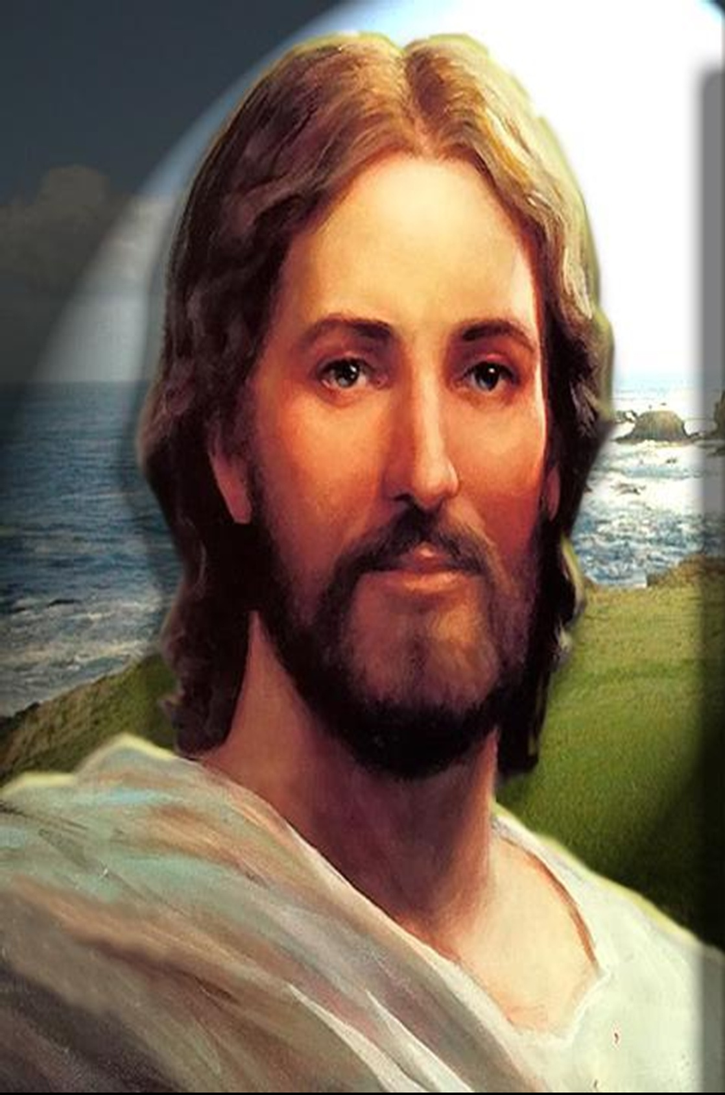
أبانا الذى فى السموات أبانا الذى فى السموات، ليتقدس أسمك، ليأت ملكوتك، لتكن مشيئتك، كما فى السماء كذلك على الأرض، خبزنا كفافنا اعطنا اليوم، وأغفر لنا ذنوبنا كما نغفر نحن أيضاً للمذنبين إلينا ولا تدخلنا فى تجربة لكن نجنا من الشرير بالمسيح يسوع ربنا، لأن لك الملك والقوة والمجد إلى الأبد أمين.

Slide 189
الشمَّاس: أُحنوا رؤوسكم للرب
الشعب: أمامك يارب خاضعين و ساجدين

Slide 190
نَعَمْ يَا رَبُّ الَّذي أعْطَانَا السُّلْطَانَ أنْ نَدُوسَ الحَيَّاتِ والعَقَارِبَ وكُلَّ قُوّةُ العَدُوِ، اسْحَقْ رُوؤسَهُ تَحْتَ أَقْدامِنَا سَرِيِعًا، وبَدِّدِ عَنّا كُلَّ مَعْقُولَاتِهِ الشِّرِيِرةِ المُقَاوِمَةِ لَنَا. لأَنَّكَ أَنْتَ هُو مَلِكُنَا أَيُّهَا المسِيِحُ إِلَهُنَا، وأَنْتَ الَّذي نُرْسلُ لَكَ إلى فَوقُ المَجْدَ والإِكْرامَ أَيُّها الآبُ والابْنُ والروحُ القُدُسُ الآنَ وكُلَّ أوانٍ وإِلى دَهر الدُّهورِ كُلِّها آمِينْ.

Slide 191
أَنْتَ يَا رَبُّ الَّذِي طأطأتَ السَّمُواتِ، ونَزِلْتَ وتَأَنَّسْتَ مِنْ أَجلِ خَلَاصِ جِنْسِ الْبَشَرِ ،أَنْتَ هُو الْجَالِسُ عَلَى الشَّاروبِيمِ والسِّيرافيمِ والنَّاظِرُ إِلَى المتَواضِعِينَ. أَنْتَ أَيْضًا الْآنَ يَا سَيِّدَنَا الَّذِي نَرْفَعُ أَعينَ قُلُوبِنَا إِلَيْكَ أَيُّهَا الرَّبُّ الْغَافِرُ آثَامَنَا ومُخْلِّصُ نُفُوسِنَا مِنَ الْفَسَادِ، نَسْجدُ لِتَعْطُّفِكَ الَّذِي لَا يُنْطَقُ بِهِ، ونَسْأَلُكَ أَن تُعْطِيَنَا سَلَامَكَ لِأَنَّكَ أَعْطِيْتَنَا كُلَّ شَيْءِ،

Slide 192
اِقْتننَا لَكَ يَا اللهُ مُخْلِّصُنَا لِأَنَّنَا لَا نَعَرِفُ أحَدًا سِواكَ. اسمُك القدّوسُ هُو الَّذِي تَقُولُهُ، رَدَّنَا يَا اللهُ إِلَى خَوفِكَ وشَوقِكَ، مُرْ أَنْ نَتَمَتَّعَ بِخَيْرَاتِكَ، والَّذِينَ أَحَنوا رُؤُوسَهُمْ تَحْتَ يَدِكَ اِرْفعهُمْ فِي السِّيْرَةِ، زَيَّنْهُمْ بِالْفَضَائِلِ ولَنَسْتَحِقَّ كُلُّنَا مَلَكُوتِكَ الَّذِي فِي السّمواتِ بِمَسَرَّةِ أَبِيكَ الصَّالِحِ، هَذَا الَّذِي أَنْتَ مُبَارَكٌ... إلخ.

Slide 193
الشَّمَّاسُ: خَلَصْتَ حَقّا ومَعَ رَوحِكَ أَيْضًا، نَنْصِتُ بِخَوفِ الله.
الشَّعْبُ: آمينْ يَا رَبُّ ارْحَمْ، يَا رَبُّ ارْحَمْ، يَا رَبُّ ارْحَمْ.
الْكَاهِنُ: مُبَارَكٌ الرَّبُّ يَسُوعُ اِبْنُ اللهِ وقدّوسٌ الروحُ الْقدسُ آمِينْ.
الشَّعْبُ: واحِدٌ هُو الآبُ الْقدّوسُ، واحِدٌ هُو الْاِبْنُ الْقدّوسُ، واحِدٌ هُو الرّوحُ الْقدّوسُ.

Slide 194
اِقْتننَا لَكَ يَا اللهُ مُخْلِّصُنَا لِأَنَّنَا لَا نَعَرِفُ أحَدًا سِواكَ. اسمُك القدّوسُ هُو الَّذِي تَقُولُهُ، رَدَّنَا يَا اللهُ إِلَى خَوفِكَ وشَوقِكَ، مُرْ أَنْ نَتَمَتَّعَ بِخَيْرَاتِكَ، والَّذِينَ أَحَنوا رُؤُوسَهُمْ تَحْتَ يَدِكَ اِرْفعهُمْ فِي السِّيْرَةِ، زَيَّنْهُمْ بِالْفَضَائِلِ ولَنَسْتَحِقَّ كُلُّنَا مَلَكُوتِكَ الَّذِي فِي السّمواتِ بِمَسَرَّةِ أَبِيكَ الصَّالِحِ، هَذَا الَّذِي أَنْتَ مُبَارَكٌ... إلخ.

Slide 195
الشمّاس
قفوا بخوفٍ أمامَ اللهِ، وانصتوا لسماعِ الإنجيلِ المقدّس، فصلٍ من بشارة معلّمِنا يوحنا البشير بركاتُه
الشعب
على جميعِنا

Slide 196
الشمّاس
من مزاميرِ أبينا داودَ النبيّ بركاتُه
الشعب
على جميعِنا

Slide 197
المزمور(مز 51: 7، 10)
بالزُّوفا فأطهُرَ، واغسِلْني فأبيضَّ أكثرَ مِنَ الثَّلج. 10 قلبًا طاهرًا اُخلُقْ فِيَّ يا اللهُ وروحًا جديدًا جَدِّدْ في أَحْشَائي. الليلويا

Slide 198
مباركٌ الآتي باسمِ الربِّ. ربُّنا وإلهُنا ومخلّصُنا يسوعُ المسيحُ ابنُ اللهِ الحيِّ، الذي له المجدُ الدائمُ.
الشعب
( إلى الأبد آمين)

Slide 199
1 قبْلَ عِيدِ الفِصْحِ، كَاَنَ يَسُوع يَعَلَمُ بِأَنَّ قَدْ أَتَتْ ساعَةُ انتِقَالِهِ عَنْ هَذَا العالَمِ إِلَى أَبِيِهِ، وكَاَنَ قَدْ أَحَبَّ خاصَّتَه الَّذينَ في العالَمِ، فَبَلْغَ بِه الحُبُّ لَهُمْ إِلَى أَقْصى حُدودِهِ.2وفي أَثْناءِ العَشَاءِ، وقَدْ أَلْقَى إِبليسُ في قَلْبِ يَهُوذا بْنِ سِمعانَ الإِسخَريوطيِّ أَنْ يُسلِمَه،3وكانَ يَسُوع يَعلَمُ أَنَّ الآبَ جَعَلَ في يَدَيهِ كُلَّ شَيءٍ، وأَنَّهُ خَرَجَ مِنَ اللهِ، وإِلَى اللهِ يَمْضي،

Slide 200
4فَقَامَ عَنِ العَشَاءِ فَخَلَعَ ثِيابَه، وأَخَذَ مِنديلاً فَائتَزَرَ بِهِ، 5ثُمَّ صَبَّ ماءً في مَطهَرَةٍ وأَخَذَ يَغسِلُ أَقَدْامَ التَّلاميذِ، ويَمسَحُها بِالمِنديلِ الَّذي ائتَزَرَ بِهِ. 6فَجَاءَ إِلَى سِمعَانَ بُطرُسَ فَقَالَ لَهُ: «أَأَنْتَ، يَا ربُّ، تَغسِلُ قَدَمَيَّ؟» 7أَجَاَبَهُ يَسُوع: «مَا أَنا فَاعِلٌ، أَنْتَ لا تَعرِفُهُ الآنَ، ولِكِنَّكَ سَتُدرِكُهُ بَعدَ حِيِنٍ».

Slide 201
9فَقَالَ لَهُ سِمعَانُ بُطُرسُ: «يَا رَبُّ، لا قَدَمَيَّ فَقَطْ، بَلْ يَدَيَّ ورأَسِي أَيْضًا». 10فَقَالَ لَهُ يَسُوع: «مَنْ استَحَمَّ لا يَحتَاجُ إِلاَّ إِلَى غَسلِ قَدَمَيِهِ، فَهُو كُلُّهُ طَاهِرٌ. وأَنتُمْ أَيْضًا أَطْهَارٌ، ولَكِنْ لا كُلُّكُمْ». 11فَقَدْ كَانَ يَعْرِفُ مَنْ سَيُسْلِمُهُ، ولِذَلِكَ قَالَ: لَسْتُم كُلُّكُمْ أَطهارًا. 12فلَمّا غَسَلَ أَقَدَامَهُمْ لَبِسَ ثِيابَه وعَادَ إِلَى المائدةِ فَقَالَ لَهُمْ: «أَتَفهمُونَ ما صَنَعتُ إِليكم؟

Slide 202
13أَنتُم تَدعونَني «المعَلِّمَ والرَّبَّ» وأَصَبْتُم في مَا تَقولُونَ، فَهَكَذَا أَنا. 14فَإِذَا كُنتُ أَنا الرَّبَّ والمعَلِّمَ قَدْ غَسَلْتُ أَقدامَكُمْ فيَجِبُ عَلَيِكُمْ أَنتُمْ أَيْضًا أَنْ يَغسِلَ بَعضُكُمْ أَقَدامَ بَعْضٍ. 15فَقَدْ جَعَلْتُ لَكُمْ مِنْ نَفْسي قُدْوةً لِتَصنَعوا أَنتُم أَيْضًا مَا صَنَعْتُ إِلَيكُمْ. 16الحَقَّ الحَقَّ أَقولُ لَكُمْ: مَاَ كَانَ الخادِمُ أَعْظِمَ مِنْ سَيِّدِهِ ولا كَانَ الرَّسولُ أَعظَمَ مِنْ مُرسِلِهِ. 17أَمَّا وقَدْ عَلِمْتُمْ هَذَا فَطُوبَى لَكُمْ إِذا عَمِلْتُمْ بِهِ.

Slide 204
صَلَاَةُ شُكْرٍ بَعْدَ اللَّقَّانِ
نَشْكُرُكَ أَيُّهَا السَّيِّدُ الرَّبُّ الْإلَهُ الضَّابِطُ الْكلِّ، نَشْكُرُكَ عَلَى كُلِّ حَالٍ ومَنْ أَجلِ كُلِّ حَالٍ وفِي كُلِّ حَالٍ، لِأَنَّكَ جَعَلْتَنَا مُسْتَحِقِّينَ فِي هَذِهِ السَّاعَةِ أَنْ نُكمِّلَ مِثَالَك المقَدَّسِ، هَذَا الَّذِي رَسْمَهُ وعَلَّمَهُ لِتَلَاَمِيذِهِ اِبْنُكَ الْوحِيدُ الْجِنْسِ رَبُّنَا وإلُهنَا ومَعَلِّمُنَا ومُخْلِّصُنَا يَسُوعُ المسِيحُ، نَسْأَلُ ونُطَلُبُ مِنْ صَلَاحِكَ يَا مُحِبَّ الْبَشَرِ، تَجَاوزْ عَنْ خَطَايَاِنَا الْكَثِيرَةِ وتَرَأَفْ عَلَيْنَا كَكَثْرَةِ مَرَاحِمِكَ،

Slide 205
وأَنْعِمْ لَنَا فِي كُلِّ حِينٍ بِسلَامِكَ فِي بِيْعَتِكَ الْمُقَدَّسَةِ. اِحْفَظْنَا بِسَلَامٍ ومَحَبَّةٍ مَعَ خَوفِكَ مُتَيَقِّظِينَ لِجَمِيعِ وصَايَاِكَ فِي هَذَا الدَّهْرِ الْحَاضِرِ وفِي الآتي، اِجْعَلْنَا جَمِيعًا شُرَكَاءَ لِخَيْرَاتِكَ الدَّهْرِيَّةِ بِاِبْنِكَ الْوحِيدِ يَسُوعَ المسِيحِ رَبِّنَا، هَذَا الَّذِي مِنْ قِبَلِه المجِدُ والْإكْرَامُ والْعِزُّ والسُّجُودُ يَلِيقُ بِكَ مَعَهُ والرّوحِ القدسِ المحييِ المساوي لَكَ الْآنَ وكُلَّ أوانٍ وإِلَى دهْرِ الدَّاهِرِينَ آمِينْ.

Slide 206

سبحوا الله في جميع قديسيه سبحوه في جلد قوته سبحوه على مقدرته سبحوه ككثرة عظمته سبحوه بصوت البوق سبحوه بالمزمار والقيثاره سبحوه بالدفوف والصفوف

Slide 207
سبحوه بالأوتار والأرغن
سبحوه بصنوج حسنة الصوت
سبحوه بصنوج التهليل كل نسمة فلتسبح اسم الرب إلهنا
هليللويا المجد للآب والابن والروح القدس
هليللويا الآن وكل آوان وإلى دهر الدهور هليللويا

Slide 208
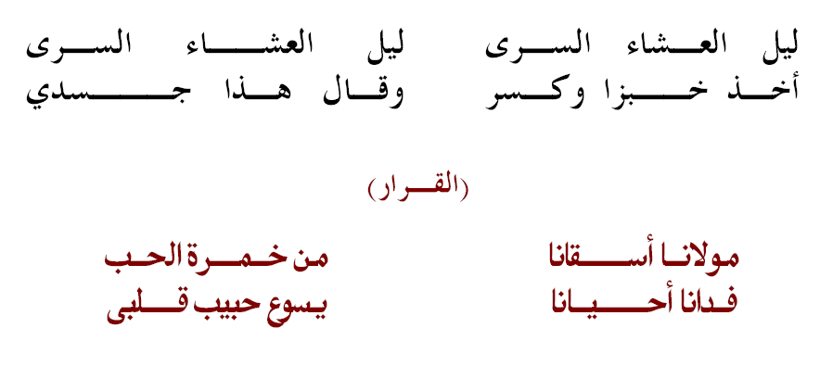
ترنيمة ليل العشاء السري

Slide 217
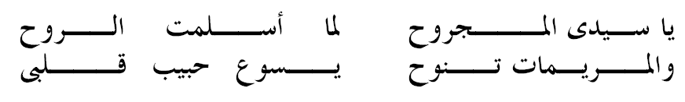

Slide 220

الكاهن: باسم الآب والابن والروح القدس إله واحد أمين نسجد لك أيها المسيح مع أبيك الصالح والروح القدس، لأنك أتيت وخلصتنا اللهم اجعلنا مستحقين أن ندعوك قائلين: يا أبانا الذي ...

Slide 221
الكاهن: أنت يارب علمتنا هذا السر العظيم، سر الخلاص أنت دعوتنا، نحن الضعفاء لنكون خداماً لمذبحك المقدس اجعلنا أهلاً بقوة روحك القدوس أن نقدّمَ ذبيحتنا هذه، لمجدك العظيم لك المجدُ أيها الآبُ والابنُ والروحُ القدس الآن وكل أوانِ وإلي الأبد آمين.

Slide 222
الكاهن: مجداً وإكراماً، إكراماً ومجداً للثالوث القدوس، الآب والابن والروح القدس سلاماً وبنياناً لكنيسة الله، الواحدة المقدسة الجامعة الرسولية آمين اذكر يارب، الذين يُقدمون لك هذه القرابين والذين نُقدمُها من أجلهم أعطنا الأجر السمائي

Slide 223
الشماس: صلوا من أجل هذه القرابين الكريمة والذين قدموها الشعب: ياربُّ ارحم

Slide 224
بركة القرابين
الكاهن: باسم الآب والابن والروح القدس الإله الواحد مباركٌ الله الآبُ القدير الشماس: آمين
الكاهن: مباركٌ الابنُ الوحيد يسوع المسيح ربُنا
الشماس: آمين
الكاهن: مباركٌ الروحُ القدسُ المعزي

Slide 225
الشماس: آمين مباركٌ الآبُ القدوس مباركٌ الابنُ القدوس مباركٌ الروح القدوس الإله الواحد آمين سبحوا الربّ يا جميع الأمم وامدحوه يا جميع الشعوب، لأن رحمته قد عظُمت علينا، وصدق الرب يدومُ إلي الأبد آمين هللويا

Slide 226
الشماس: صلوا من أجل هذه القرابين الكريمة والذين قدموها الشعب: ياربُّ ارحم
الشعب
ذو كسابتري كي إيو كى أجيوبنيفماتي كينين كي آ إي كى إسطوس إي أوناس طون إي أونون آمين الليلويا.
المجدُ للآبِ والابنِ والروحِ القدسِ، الآنَ وكلَّ أوانٍ وإلى دهرِ الدهورِ آمين هلليلويا.

Slide 227
صلاة الشكر
الكاهن: السلام لجميعكم الشعب: ولروحك أيضاً الكاهن: يا الله الرحيم واهب الخيرات أبو ربنا وإلهنا ومخلصنا يسوع المسيح، نشكرك في كل حال، لأنك سترتنا، وساعدتنا وحفظتنا، وأشفقت علينا، وأتيت بنا إلي هذه الساعة نطلب من صلاحك يا محب

Slide 228
صلاة الشكر
امنحنا أن نكمل هذا اليوم المقدس ، وكل أيام حياتنا في سلامٍ بمخافتك باركنا ، وبارك شعبك ، وبارك هذه القرابين أبعد عنا كل تجربةٍ وكل شرٍ وارزقنا كل خيرٍ بنعمة ربنا يسوع المسيح آمين

Slide 229
صلاة لطلب المغفرة
أيها السيدُ الربُ يسوع ُالمسيح، الابنُ الوحيد وكلمة الله الآب، الذي غفرَ كل خطايانا، بآلامه المخلصة المحيية، الذي نفخ في وجه تلاميذه القديسين ورسله الأطهار قائلاً : اقبلوا الروح القدس، من غفرتم خطاياه تُغفر له ومن منعتم عنه الغفران، يمنع عنه

Slide 230
نسألك يا محب البشر، من أجلي أنا الخاطئ ومن أجل إخوتي وأخواتي نحن المنحنين أمام مجدك القدوس، ارحمنا واغفر خطايانا التي ارتكبناها بالفكر والقول والفعل والإهمال اغفرها لنا، بالسلطان الذي أعطيته لكنيستك المقدسة : الرسل الأطهار، والقديس ومرقس الإنجيلي وآباء المجامع المسكونية وشخصي الضعيف باسم الثالوث القدوس الآب والابن والروح القدس الإله الواحد آمين

Slide 231
+ تين أو أشت إمموك أو بي إخريستوس نيم بيك يوت إن أغاثوس نيم بي إبنفما إثؤواف جى أك ايك أكسوتي إممون ناى نان.

Slide 232
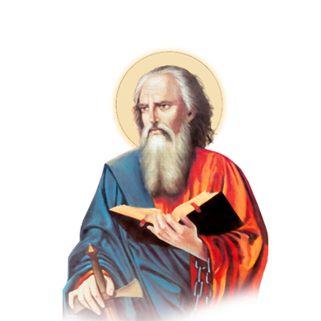
البـــــولـــس
البُولُس مِنَ الرِّسَالَةِ الْأولَى إِلَى أهْلِ كورنثوس بَرَكَتُهُ عَلَى جَمِيعِنا
(1كور 11: 23-34)

Slide 233
البـــــولـــس
23فإِنِّي تَسَلَّمْتُ مِنَ الرَّبِّ ما سَلَّمْتُه إِلَيكُم، وهُو أَنَّ الرَّبَّ يَسُوعَ في اللَّيلَةِ الَّتي أُسلِمَ فيها أخَذَ خُبْزًا 24 وشَكَرَ، ثُمَّ كَسَرَه وقَالَ: «هَذَا هُو جَسَدي، إِنَّهُ مِنْ أَجْلِكُم. اِصنَعوا هَذَا لِذِكْري». 25 وصَنَعَ مِثلَ ذَلِكَ عَلَى الكَأسِ بَعدَ العَشاءِ وقَالَ: «هَذِهِ الكَأسُ هِي العَهْدُ الجَديِدُ بِدَمي. كُلّما شَرِبْتُم فاصنَعوهُ لِذِكْري».

Slide 234
البـــــولـــس
26 فإِنَّكُم كُلَّما أَكَلْتُم هَذَا الخُبْزَ وشَرِبْتُم هَذِهِ الكَأسَ تُعلِنونَ مَوتَ الرَّبِّ إِلَى أَنْ يَأتي. 27فمَنْ أَكَلَ خُبْزَ الرَّبِّ أَو شَرِبَ كَأسَهُ ولَمْ يَكُنْ أَهْلاً لَهُمْا فقَدْ أذنَبَ إِلَى جَسَدِ الرَّبِّ ودَمِهِ. 28 فليَختَبِرِ الإِنْسَانُ نَفْسَهُ، ثمَّ يَأكُلْ هَكَذَا مِنْ هَذَا الخُبْزِ ويَشرَبْ مِنْ هَذِهِ الكَأَسِ.

Slide 235
البـــــولـــس
29 فَمَنْ أَكَلَ وشَرِبَ وهُو لا يُمَيِّزُ جَسَدَ الرَّبِّ، أَكَلَ وشَرِبَ الحُكْمَ عَلَى نَفْسِهِ. 30ولِذَلِكَ فِيِكُمْ كَثْيِرٌ مِنَ الضُّعَفاءِ والمرْضى وكَثْيِرٌ مِنْكُمْ مَاتوا، 31 فلَو حاسَبْنا أَنْفُسَنا، لَمَا كُنَّا نُدانُ. 32 إِنَّ الرَّبَّ يَدينُنَا لِيُؤدِّبَنَا فَلَاَ يُحكَمَ عَلَينا مَعَ العَالَم.

Slide 236
البـــــولـــس
33 فَمَتى اجتَمَعْتُمْ إِذًا يا إِخوتي لِتَناولِ الطَّعامِ، فلْيَنتَظِرْ بَعضُكُم بَعضًا. 34 فإِذا كَانَ أَحدُكُمْ جَائِعًا فلْيَأكُلْ في بَيتِهِ، لِئَلاَّ يَكونَ اجتمِاعُكُم لِلحُكْمِ عَلَيكم. أَمَّا سائِرُ المسائِل فإِنِّي أَبُتُّها عِنْدَ قدومي إِلَيكُمْ

Slide 237
البـــــولـــس
نعمةُ اللَّهِ الآب تَحِلْ عَلَى جميعنا. آمين.

Slide 238
أجيوس أوثيئوس أجيوس اسشيروس أجيوس أثاناطوس أو إكبر ثينو جينّيتيس إليسون إيماس
قدوسٌ الله قدوسٌ القوي قدوسٌ الحي يا من ولد العذراء. ارحمنا

Slide 239
أجيوس أوثيئوس أجيوس اسشيروس أجيوس أثاناطوس أو إستفرو تيس ذي إيماس إليسون إيماس

Slide 240
ذو كسابترى كى إيو كى أجيو ابنفماتى كى نين كى آى إى كى اسطوس إى أونا سطون إى أونون آمين آجيا ترياس إليسون إيماس

Slide 241
الكاهن :السلام لجميعكم
الشعب :ولروحك أيضا
أيُّها السيدُ الربُ يسوعُ المسيحُ إلهُنا الذي قال لتلاميذه القديسين ورسله المكرمين: إنَّ أنبياء وأبراراً كثيرين ، اشتاقوا أن يروا ما أنتم ترون ولم يروا ، وأن يسمعوا ما أنتم تسمعون ولم يسمعوا أما أنتم فطوبي لأعينكم لأنها تنظر ولآذانكم لأنها تسمع اجعلنا مستحقين أن نسمع إنجيلك المقدس ونعمل به بصلوات قديسيك

Slide 242
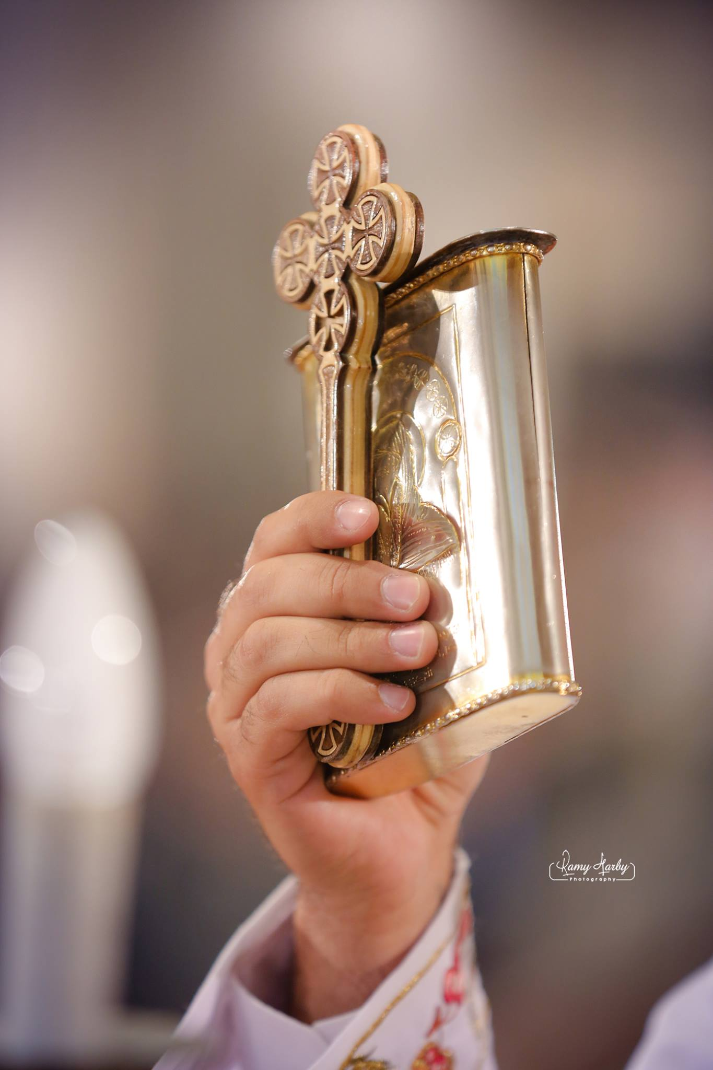
الشمّاس
صلّوا من أجلِ الإنجيلِ المقدّس.
الشعب
يا ربُّ ارحمْ

Slide 243
الكاهن
اذكر أيضا يا سيدنا كل الذين امرونا ان نذكرهم في تضرعاتنا و طلباتنا التي نرفعها اليك أيها الرب الهنا . الذين سبقوا فرقدوا نيحهم ، المرضي اشفهم ، لأنك انت هو حياتنا كلنا ، وشفاؤنا كلنا ، وقيامتك كلنا . انت الذي نرسل لك الي فوق ، المجد و الاكرام و السجود مع ابيك الصالح و الروح القدس المحيي المساوي لك الان و كل أوان و الي دهر الدهور امين

Slide 244
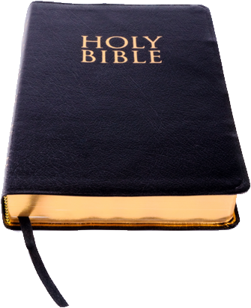
الشمّاس
قفوا بخوفٍ أمامَ اللهِ، وانصتوا لسماعِ الإنجيلِ المقدّس، فصلٍ من بشارة معلّمِنا ماري متى (مت 26: 20-29) بركاتُه
الشعب
على جميعِنا

Slide 245
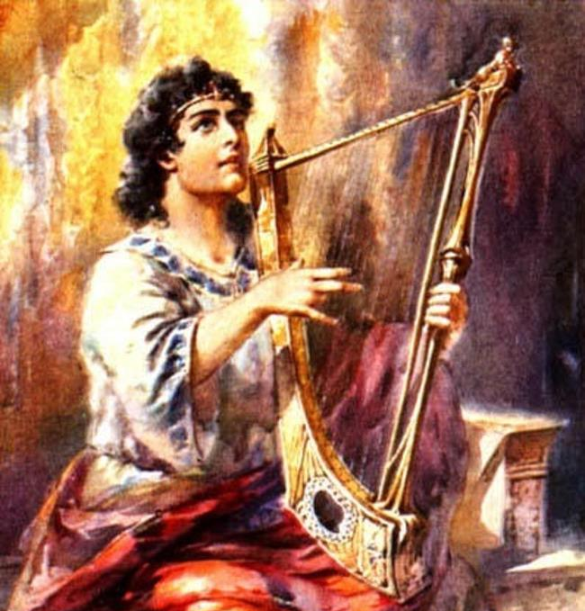
المــزمــور
مِنْ مَزَامِيرِ مُعَلِّمِنَا دَاوُدَ النَّبِيِّ بَرَكَاتُهُ عَلَيْنَا آمِينْ.
(مز23: 5/ 41: 9)

Slide 246
المــزمــور
5 تُعِدُّ مائِدةً أَمامي تُجاهَ مُضايِقيَّ وبِالزَّيتِ تُطَيِّبُ رأسي فتَفيضُ كأسي. 9 الَّذِي أَكُلَّ خُبْزِي رَفْعِ عِلْيَّ عَقِبَه. هلليويا.

Slide 247
الأنجيل
مبارك الآتي باسم الرب، ربنا وإلهنا ومخلصنا وملكنا كلنا، يسوع المسيح ابن الله الحي، الذى له المجد الدائم
إلى الأبد آمين.

Slide 248
الأنجيل
20ولَمّا كَانَ المساءُ، جَلَسَ لِلطَّعامِ مَعَ الاثَنيْ عَشَرَ. 21وبَيِنَمَا هُمْ يَأَكُلُونَ، قَالَ: «الحَقَّ أَقولُ لَكُمْ إِنَّ واحِدًا مِنْكُمْ سيُسلِمُني». 22فَحَزِنوا حُزْنًا شَديدًا، وأَخذَ يَسْأَلُهُ كُلٌّ مِنْهُمْ: «أَأَنا هُو، يا ربُّ؟» 23فأَجابَ: «الَّذي غَمَسَ يَدَهُ في الصَّحفَةِ مَعَي هُو الَّذي يُسلِمُني.

Slide 249
الأنجيل
24إِنَّ ابنَ الإِنْسَانِ مَاضٍ، كَمَا كُتِبَ في شَأنِه، ولكِنِ الويلُ لِذَلِكَ الإِنْسِانِ الَّذي يُسلَمُ ابنُ الإِنْسَانِ عَنْ يَدِهِ. فَلَو لَمْ يُولَدْ ذَلِكَ الإنْسَانُ لَكَانَ خَيرًا لَهُ». 25فَأَجَابَ يَهُوذا الَّذي سَيُسلِمُه: «أَأَنا هُو، رابِّي؟» فَقَالَ لَهُ: «هُو مَا تَقولُ».

Slide 250
الأنجيل
26وبَينَمَا هُمْ يَأكُلونَ، أَخذَ يَسُوع خُبزًا وبَارَكَ ثُمَّ كَسَرَهُ ونَاولَهُ تَلامِيذَهُ وقَالَ: «خُذوا فَكُلُوا، هَذَا هُو جَسَدي». 27ثُمَّ أَخَذَ كَأسًا وشَكَرَ وناولَهُمْ إِيَّاهَا قَائِلاً: «اِشرَبوا مِنْها كُلُّكُمْ 28فَهَذَا هُو دَمي، دَمُ العَهدِ يُراقُ مِنْ أَجْلِ جَماعةِ النَّاسِ لِغُفرانِ الخَطايا.

Slide 251
الأنجيل
29أَقولُ لَكُمْ: لَنْ أَشرَبَ بَعَدَ الآنَ مِنْ عَصيرِ الكَرْمَةِ هَذَا حتَّى ذَلِكَ اليَومِ الَّذي فِيِهِ أَشرَبُهُ مَعَكُمْ جَديدًا في مَلكوتِ أَبي».

Slide 252
الأنجيل

Slide 253
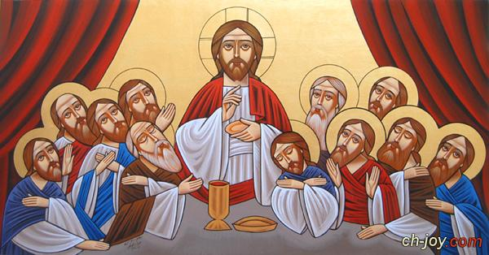
خميس العهد
العظة

Slide 254

نؤمن بإله واحد الله الآب القدير، خالق السماء والأرض، ما يُري وما لا يُري نؤمن بربٍ واحدٍ يسوع المسيح، ابن الله الوحيد، المولود من الآب قبل كل الدهور، نورٍ من نور، إلهٍ حق من إله حق، مولودٍ غير مخلوق، هو والآب جوهرٌ واحد به كان كل شيء ، من أجلنا نحن البشر، ومن أجل خلاصنا نزل من السماء
قانون الإيمان

Slide 255
وبالروح القدس ، تجسد من مريم العذراء وصار إنساناً _ نؤمن بالروح القدس، الرب المحيي المنبثق من الآب والابن، نسجد له ونمجده مع الآب والابن، الناطق بالأنبياء نؤمن بكنيسة واحدة، مقدسة، جامعة، رسولية ونعترف بمعمودية واحدة، لمغفرة الخطايا وننتظر قيامة الأموات وحياة الدهر الآتي.
آميــــن

Slide 256
الشعب
هيتين ني ابريسفيا انتى تى ثيئو طوكوس اثؤواف ماريا ابشويس آرى إهموت نان امبى كو ايفول انتى نين نوفي.
بشفاعةِ والدةِ الإلهِ القدّيسةِ مريمَ، يا ربُّ أنعمْ علينا بمغفرةِ خطايانا.

Slide 257
تين أو أوشت امموك أو بي اخرستوس نيم بيك يوت ان أغاثوس نيم بى ابنفما اثؤواف جى آك ايك آك سوتي اممون إى ليئوس ايرينيس ثيسيا اينى سيئوس.
نسجدُ لك أيُّها المسيحُ، مع أبيك الصالحِ والروحِ القدسِ؛ لأنّك اتيت وخلّصْتَنا، رحمةُ السلامِ ذبيحةُ التسبيح.

Slide 258
الكاهن: الربُّ مع جميعكم الشعب : ومع روحك أيضاً
الكاهن: ارفعوا قلوبكم الشعب : هي عند الربّ
الكاهن: فلنشكر الربّ الشعب : حقٌ وواجبٌ

Slide 259
الكاهن: إنَّه حقٌ وواجبٌ أن نشكرك أيها الإله الأزلي، الكائن قبل الدهور المالك إلي الأبد، الناظر إلي المتواضعين ، خالق السماء والأرض، كل ما يُري وما لا يُري، أنت الذي تسجد لك الملائكة ورؤساءُ الملائكة، ويسبحونك قائلين:

Slide 260
+ أجيوس أجيوس أجيوس كيريوس سافاؤوت إبلى ريس أو أورانوس كى إيجى تيس آجياس سوذوكسيس.
+ قدّوسٌ قدّوسٌ قدّوسٌ ربُّ الصاباؤوتِ، السماءُ والأرضُ مملوءتانِ من مجدِك الأقدسِ.

Slide 261
الكاهن: قدوسٌ قدوسٌ قدوسٌ أنت أيُّها الربُّ إلهُنا يا من خلقنا وأسكننا في فردوس النَّعيم وعندما خالفنا وصيتك بغواية الحية، فقدنا الحياة الأبدية، ونفينا من فردوس الفرح، ولكنك لم تتركنا أبداً بل تفقدتنا دائماً بأنبيائك القديسين

Slide 262
الكاهن: وفي ملء الزمان، ونحن في الظلمة وظلال الموت ظهرت لنا بابنك الوحيد ربنا وإلهنا ومخلصنا يسوع المسيح الذي بالروح القدس تجسد من العذراء القديسة مريم
الشعب: آمين

Slide 263
الكاهن: تجسد وصار إنساناً وعلمنا طريق الخلاص، وأنعم علينا بالميلاد الثاني من الماء والروح، وجعلنا له شعباً واحداً وطهرنا بروحه القدوس أحبنا نحن البشر ، وبذل ذاته حتى الموت، فداءً عنا وحررنا من الموت بالصليب.
الشعب: حقاً نؤمن

Slide 264
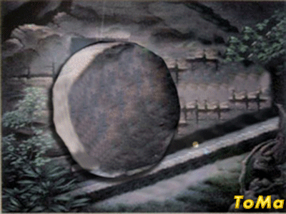
الكاهن: وقام من بين الأموات في اليوم الثالث، وصعد إلي السموات، وجلس عن يمين الآب، وحدد يوماً يظهرُ فيه، ليدين كل.
واحدٍ بالعدل ويعطيه حسب أعماله
الشعب: كرحمتك يارب ولا كخطايانا

Slide 265
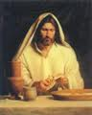
الشعب: آمين الكاهن: وبارك الشعب: آمين الكاهن: وقدس الشعب: آمين نؤمن ونعترف ونمجد
الكاهن: وعندما جاءت الساعة ليقدم ذاته للموت لحياة العالم، أقام لنا سر القربان المقدس فأخذ خبزاً على يديه الطاهرتين المحييتين ، ورفع عينيه نحو السماء وشكر

Slide 266
الكاهن: وقسمه وأعطي تلاميذه القديسين ورسله الأطهار قائلاً: خذوا كلوا منه كلكم، هذا هو جسدي الذي يُبذل عنكم وعن الناس أجمعين، لغفران الخطايا اعملوا هذا لذكري.
الشعب: هذا هو بالحقيقة آمين

Slide 267
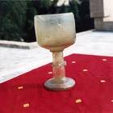
الكاهن: وبعد العشاء، مزج في الكأس عصير الكرمة بالماء
الكاهن: وشكر الشعب: آمين الكاهن: وبارك الشعب: آمين الكاهن: وقدس الشعب: آمين أيضاً نؤمن ونعترف ونمجد

Slide 268
الكاهن: وأعطي تلاميذه القديسين ورسله الأطهار قائلاً: خذوا اشربوا منها كلكم، هذا هو دمي الذي يُسفك عنكم وعن الناس أجمعين، لغفران الخطايا اعملوا هذا لذكري.
الشعب: هذا هو أيضاً بالحقيقة آمين

Slide 269
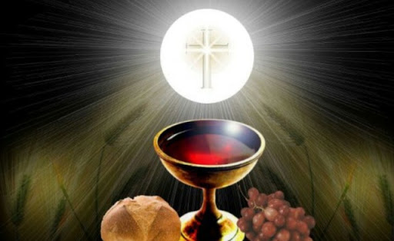
الكاهن: كل مرةٍ تأكلون من هذا الخبز، وتشربون من هذه الكأس، تُبشرون بموتي وتعترفون بقيامتي وتذكروني إلي أن أجئ

Slide 270
الشعب
آمين آمين آمين طون ثاناطون سو كيريى كاطانجيلومين كى تين أجيان سو أناسطاسين كى تين أناليم إبسين سوإنتيس أورانيس سى أومولوغومين
آمينْ آمينْ آمينْ بموتِك يا ربُّ نبشّرُ وبقيامتِك المقدّسةِ وصعودِك إلى السمواتِ نعترفُ

Slide 271
سى إنومين سى إفلو غومين سى إفخارستومين كيريى كى ذى أو ميطا سو أوثيئوس إيمون.
نسبحُك نباركُك نشكرُك يا ربُّ ونتضرعُ إليك يا إلهَنا.

Slide 272
الكاهن: فيما نُحيي ذكري آلامه المخلصة، وقيامته من بين الأموات، وصعوده إلي السموات، وجلوسه عن يمينك أيها الآب، منتظرين مجيئه الثاني في مجده العظيم نُقدمُ لك هذه الذبيحة المحيية، شاكرين في كل حال.
الشمَّاس: اسجدوا لله ضارعين وخاشعين.
الشعب: نُسبحُك، نُباركُك، نخدُمُك ياربُ، ونسجدُ لك.

Slide 273
الكاهن: نسجدُ لك أيها الربُ إلهُنا، نحن خدامك الخطأة غير المستحقين، ونسألك أن يحل روحُك القدوس علينا ليُطهرنا، وعلى هذه القرابين ليحولها، ويجعلها أسراراً مقدسةً لقديسيك، فيصيرَ هذا الخبزُ جسدَ ربنا وإلهنا ومخلصنا يسوع المسيح، غفراناً للخطايا وحياةً أبديةً لمن يتناوله.
الشعب: نؤمن.

Slide 274
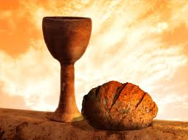
الكاهن: وتصير هذه الكأسُ دم ربنا وإلهنا ومخلصنا يسوع المسيح، دم العهد الجديد غفراناً للخطايا وحياةً أبديةً لمن يتناوله.
الشعب: آمين يارب ارحم، يارب ارحم، يارب ارحم.

Slide 275
ابتهالات لأجل الأحياء والأموات
الكاهن: نسألك يا محب البشر امنح السلام لكنيستك الواحدة المقدسة، الجامعة، الرسولية.
الشعب: يارب ارحم.

Slide 276
الكاهن: اذكر يارب عظيم الأحبار البابا فرنسيس وبطريركنا المكرم الأنبا إبراهيم وشريكهما في الخدمة الرسولية الأنبا باخوم وسائر الأساقفة ليرعوا شعبك بسلام.
الشعب: كيرياليسون.

Slide 277
الكاهن: اذكر يارب القمامصة والكهنة والشمامسة ليعلموا كلمة الحق باستقامة
الشعب: يارب ارحم.
الكاهن: اذكر يارب الرهبان والراهبات والذين يكرسون حياتهم لخدمتك ثبتهم في النسك والقداسة
الشعب: كيرياليسون

Slide 278
الكاهن: اذكر يارب مدينتنا هذه وبلادنا المصرية المباركة وكل بلاد العالم احفظها في سلام وأمان.
الشعب: يارب ارحم.
الكاهن: اذكر يارب , القائمين بشئون وطننا رئيس الجمهوريه و الوزراء والقيادات والجنود وكل من يحمل أمانة المسؤولية وفقهم في كل عمل صالح.
الشعب: كيرياليسون

Slide 279
الكاهن: اذكر يارب القمامصة والكهنة والشمامسة ليعلموا كلمة الحق باستقامة
الشعب: يارب ارحم.
الكاهن: اذكر يارب الرهبان والراهبات والذين يكرسون حياتهم لخدمتك ثبتهم في النسك والقداسة
الشعب: كيرياليسون

Slide 280
الكاهن: بارك يارب مياه النيل والزرع وثمار الأرض، من أجل فقراء شعبك ومن أجل الأرامل والأيتام والغرباء والضيوف، والعاملين في كل مكان ومن أجل كل الذين يرجونك ويدعون اسمك القدوس لأن عيون الكل تترجاك أنت الذي تعطيهم طعامهم في أوانه

Slide 281
ترأف بنا حسب صلاحك، يا من يُعطي طعاماً لكل جسدٍ، املأ قلوبنا فرحاً وسلاماً لتكون لنا الكفاية في كل شيء فننمو في كل عمل صالح.
الشعب: يارب ارحم.

Slide 282
الكاهن
اذكر يارب المرضي و المسافرين و المتضايقين و المنازعين ، والدينا و اخوتنا الاحياء و الأموات ، المشتركين معنا في الصلاه ، و الذين اوصونا ان نصلي من اجلهم

Slide 283
الكاهن: أقبل ياربُ هذه الذبيحة واذكر الذين قدموها والذين نقدمٌها من أجلهم أعطهم الأجر السمائي.
الشمَّاس: صلوا من أجل هذه الذبيحة المقدسة الكريمة و تقدماتنا والذين قدَّمُوها.
الشعب: يارب ارحم.

Slide 284
الشعب
أوس بيرين كى إستى إستين أبو جينيآس يس جى نى آن كى بانطاس طوس إيئوناس طون إيئونون آمين
كما كان هكذا يكونُ من جيلٍ إلى جيلٍ وإلى دهرِ الدهورِ آمين

Slide 285
تقسيم القرابين
الكاهن: فلنشكُرِ الله القدير، أبا ربنا وإلهنا ومخلصنا يسوع المسيح لأنه جعلنا أهلاً أن نقف في هذا الموضع المقدس ونرفع أيدينا إلي فوق ، ونخدمُ اسمه القدوس، ونسألهُ أن يجعلنا مستحقين أن نشترك في تناول أسراره الإلهية المحيية.
الشعب: آمين.

Slide 286
الكاهن: الجسدُ المقدس، والدمُ الكريم، ليسوع المسيح الرب إلهنا.
الشعب: نسجد لجسدك المقدس، ولدمك الكريم

Slide 287
! وحدث في أيام إبراهيم ، ان الله امتحن إبراهيم فقال له : إبراهيم إبراهيم ، خذ ابنك وحيدك الذي تحبه اسحق ، وقدمه محرقه علي الجبل الذي أريك . فبكر إبراهيم و اسراج دابته و اخذ غلامين و اسحق ابنه ، و اخذ نارا و سكينا ، وسار حتي رأي من بعيد الموضع الذي أشار اليه الرب ِ.

Slide 288
فقال إبراهيم لغلاميه : اجلسا هنا ، وانا و اسحق ابني نمضي الي هناك ، فنسجد و نرجع اليكما .
واخذ إبراهيم حطب المحرقه وحمله اسحق ابنه ، واخذ بيده السكين .
فقال اسحق لأبيه : يا ابي ها هي النار و الحطب ، فأين الحمل للمحرقه ؟

Slide 289
! فقال إبراهيم : الله يري له الحمل للمحرقه ، يا ابني.
واخذ الحطب ووضعه فوق المذبح ، ثم اوثق اسحق ابنه .
والقاه علي المذبح فوق الحطب . واخذ السكين ليذبح ابنه .

Slide 290
! فناداه ملاك الرب : إبراهيم إبراهيم ، لا تمدد يدك الي الغلام ولا تفعل به شيئا . لقد عرف الرب عمق محبتك له و ايمانك به ، وهو يقول لك : انا هو الرب الهك ، اقسمت بذاتي :
بالبركه اباركك وبالكثره اكثر نسلك ،
فرفع إبراهيم عينيه ، فرأي حملا موثوقا بقرانيه.

Slide 291
! فأخذ الحمل واصعده محرقه ، عوضا عن اسحق ابنه .
فذبيحه اسحق رمز الي ذبيحه المسيح : كما حمل اسحق حطب المحرقه ، حمل المسيح خشبه الصليب . وكما رجع اسحق حيا ، قام المسيح حيا من بين الأموات .

Slide 292
! اللهم ، يا من قبل ذبيحه إبراهيم ، اقبل هذه الذبيحه من شعبك في هذه الساعه . امنح يارب نفوس الراقدين راحه ، بارك هذه القرابين ،والذين قدموها ، والذين نقدمها من اجلهم ، باركنا جميعا ، لنرفع اليك صلاتنا ، بفلب طاهر وايما صادق و رجاء ثابت ومحبه كامله ، قائلين : يا ابانا الذي في السموات .....

Slide 293
أبانا الذى فى السموات أبانا الذى فى السموات، ليتقدس أسمك، ليأت ملكوتك، لتكن مشيئتك، كما فى السماء كذلك على الأرض، خبزنا كفافنا اعطنا اليوم، وأغفر لنا ذنوبنا كما نغفر نحن أيضاً للمذنبين إلينا ولا تدخلنا فى تجربة لكن نجنا من الشرير بالمسيح يسوع ربنا، لأن لك الملك والقوة والمجد إلى الأبد أمين.

Slide 294
الاستعداد للتناول
الكاهن: نسألك أيها القدوس الصالح، لا تدخلنا في تجربة، ولا تسمح أن يتسلط علينا أيُ شر، بل نجنا من كل فكرٍ وقولٍ وفعلٍ، لا يرضي صلاحك أبعد عنا أسباب الخطيئة واكتب أسماءنا يارب مع جميع القديسين، في ملكوت السموات بالمسيح يسوع ربنا
الشمَّاس: أُحنوا رؤوسكم للرب
الشعب: أمامك يارب خاضعين و ساجدين

Slide 295
الكاهن: هذه الأسرار المقدسة للقديسين مبارك الربُ يسوع المسيح ابن الله الذي قدسها بروحه القدوس آمين
الشعب: مباركٌ الآبُ القدوس، مباركٌ الابنُ القدوس، مباركٌ الروحُ القدوس آمين

Slide 296
الكاهن: جسدٌ مقدسٌ ودمٌ كريمٌ حقيقيٌ ، ليسوع المسيح ابن إلهنا آمين
الشعب : آمين
الكاهن: دمٌ كريمٌ وجسدٌ مقدسٌ حقيقيٌ، ليسوع المسيح ابن إلهنا آمين
الشعب : آمين
الكاهن: جسدُ ودمُ عمانوئيل إلهنا هذا هو بالحقيقة آمين
الشعب : آمين نؤمن

Slide 297
الكاهن: آمين، آمين، آمين، نؤمن، نؤمن، نؤمن ونعترف إلي النفس الأخير أنَّ هذا هو الجسد المحيي، الذي أخذه مخلصنا يسوع المسيح، من سيدتنا والدة الله القديسة الطاهرة مريم ، وجعله واحداً مع لاهوته، بغير اختلاط ٍ ولا امتزاجٍ ولا تغيير، وأسلمه بإرادته عنا كُلنا، على خشبة الصليب المقدسة، نؤمن حقاً، أنَّ لاهوته لم يفارق ناسوته، لحظةً واحدة ولا غمضة عين، يُعطي عنا خلاصاً وغفراناً للخطايا وحياةً أبدية لمن يتناوله، حقاً نؤمن آمين

Slide 298
الشمَّاس: آمين، آمين، آمين، حقاً نؤمن آمين صلوا من أجل التناول باستحقاق من هذه الأسرار المقدسة.
الشعب: يارب ارحم

Slide 299
التناول
الكاهن: اجعلنا كُلنا مستحقين يا سيدنا أن نتناول من جسدك المقدس، ودمك الكريم، طهارةً لأنفسنا وأجسادنا وأرواحنا، وغفراناً لخطايانا وآثامنا، لكي نكون جسداً واحداً وروحاً واحداً معك المجد لك مع أبيك الصالح والروح القدس الآن وكل أوان وإلي الأبد آمين

Slide 300
ترنيمة ليل العشاء السري

Slide 312
السَّاعَةُ الْحَادِيَةَ عَشْرَةَ
مِنْ يَومِ الْخَمِيسِ الْكَبِيرِ

Slide 313
النُّبُوءَاتُ مِنْ سفْرِ إشعياء النَّبِيِّ (إش 52: 13-53: 12) 13 هُوذَا عَبْدي يُوفَّقُ، يَتَعالَى ويَرتَفِعُ ويَتَسامى جِدًّا. 14 كَمَا أَنَّ كَثِيِرِينَ ذُعِروا في شأنِكَ هَكَذَا لَمْ يَعُدْ مَنظَرُهُ مَنظَرَ إِنْسانٍ وصُورتُهُ صُورَةَ بَني آدَمَ. 15 هَكَذَا تَنتَفِضُ أُمَمٌ كَثِيِرَةٌ وأَمَامَهُ يَسُدُّ الملوكُ أَفْواهَهُمْ لِأَنَّهُمْ رَأَوا مَا لَمْ يُخبَروا بِهِ وعَايَنوا مَا لَمْ يَسْمَعوا بِهِ. 1 مَنِ الَّذي آمَنَ بِما سَمِعَ مِنَّا ولِمَنْ كُشِفَتْ ذِراعُ الرَّبِّ؟

Slide 314
2 فإِنَّهُ نَبَتَ كفَرْعٍ أَمَامَهُ وكَأَصلٍ مِنْ أَرضٍ قَاحِلَةٍ لا صورَةَ لَهُ ولا بَهاءَ فنَنظُرَ إِلَيِهِ ولا مَنظَرَ فنَشتَهِيَهُ. 3 مُزدَرًى ومَتْروكٌ مِنَ النَّاسِ رَجُلُ أَوجاعٍ، وعَارِفٌ بِالأَلَم ومِثلُ مَنْ يُستَرُ الوجْهُ عَنْهُ مُزدَرًى فَلَمْ نَعبَأْ بِهِ. 4 لَقَدْ حَمَلَ هُو آلاَمَنَا واحتَمَلَ أَوجْاعَنْا فحَسِبْناه مُصَابًا مَضْروبًا مِنَ اللهِ ومُذَلَّلاً. 5 طُعِنَ بِسَبَبِ مَعَاصِينَا، وسُحِقَ بِسَبَبِ آثامِنا نَزَلَ بِهِ العِقابُ مِنْ أَجلِ سَلامِنا وبجُرحِهِ شُفِيِنَا.

Slide 315
6 كُلُّنَا ضَلَلْنا كَالغَنَمِ كُلُّ واحِدٍ مَالَ إِلَى طَريقِهِ فَأَلقى الرَّبُّ عَلَيِهِ إِثمَ كُلِّنا. 7 عُومِلَ بِقَسوةٍ فتَواضَعَ ولَمْ يَفتَحْ فَاهُ كَحَمَلٍ سِيِقَ إِلَى الذَّبْحِ كنَعجَةٍ صَامِتَةٍ أَمامَ الَّذينَ يَجُزُّونَها ولَمْ يَفتَحْ فاهُ 8 بالإِكْراهِ وبِالقَضَاءِ أُخِذَ فمَنْ يُفَكِّرُ في مَصيرِهِ؟ قَدِ اِنقَطَعَ مِنْ أَرضِ الأَحْياءِ، وبِسَبَبِ مَعَصِيَةِ شَعْبي ضُرِبَ حتَّى الموتِ 9 فجُعِلَ قَبرُهُ مَعَ الأَشْرَارِ وضَريحُهُ مَعَ الأَغنِياءِ مَعَ أَنَّهُ لَمْ يَصنَعْ عُنْفًا ولَمْ يوجَدْ في فَمِهِ مَكْرٌ.

Slide 316
10 والرَّبُّ رَضِيَ أَنْ يَسحَقَ ذَاكَ الَّذي أَمرَضَهُ فِإِذَا قُرِّبَتْ نَفْسُهُ ذَبيحَةَ إِثمٍ يَرى ذُرِّيَّةً، وتَطولُ أَيَّامُهُ ورِضى الرَّبِّ يَنجَحُ عَنْ يَدِهِ. 11 بِسَبَبِ عَنْاءِ نَفْسِهِ يَرى النُّورَ ويَشبَعُ بعِلمِهِ، يُبَرِّرُ عَبْدي البارُّ الكَثِيِريِنَ وهُو يَحتَمِلُ آثامَهُمْ. 12 فَلِذَلِكَ أَجْعَلُ لَهُ نَصِيِبًا بَينَ العُظَمَاءِ وغَنيمةً مَعَ الأَعِزَّاءِ لِأَنَّهُ أَسلَمَ نَفْسَهُ لِلموتِ وأُحْصِيَ مَعَ العُصاةِ، وهُو حَمَلَ خَطَايَا الكَثِيِريِنَ وشَفَعَ في مَعَاصِيهِمْ. مَجْدًا لِلثَّالُوثِ الْقدّوسِ إلَهِنَا إِلَى الْأبَدِ.

Slide 317
وأَيْضًا منْ سفْرِ إشعياء النَّبِيِّ (إش 19: 19-25) 19 في ذَلِكَ اليَومِ، يَكونُ مَذبَحٌ لِلرَّبِّ في دَاخِلِ أَرضِ مِصْرَ ونُصُبٌ بِجانِبِ حُدودِها لِلرَّبِّ، 20 فيَكونَ عَلامةً وشَهادةً لِرَبِّ القُواتِ في أَرضِ مِصْر، لِأَنَّهُمْ يَصرُخونَ إِلَى الرَّبِّ أَمَامَ المضايِقينَ، فيُرسِلُ لَهُمْ مُخَلِّصًا ومُدافِعًا فيُنقِذُهُمْ. 21 ويعَرِّفُ الرَّبُّ نَفْسَهُ إِلَى مِصْرَ، فتَعرِفَ مِصْرُ الرَّبَّ في ذَلِكَ اليَومِ، وتَعبُدُهُ بِالذَّبيحَةِ

Slide 318
والتَّقدِمَةِ، ويَنذُرونَ لِلرَّبِ نُذورًا ويوفونَ بِها. 22 يَضرِبُ الرَّبُّ مِصْرَ، يَضرِبُ ويَشْفي، فتَرجِعُ إِلَى الرَّبِّ فيَستَجيبُها ويَشْفِيهَا. 23 في ذَلِكَ اليَومِ، يَكونُ طَريقٌ مِن مِصرَ إِلَى أَشُّورَ، فتَأتي أَشُّورُ إِلَى مِصْرَ ومِصْرُ إِلَى أَشُّورَ، وتَعبُدُ مِصْرُ الرَّبَّ مَعَ أَشورَ. 24 في ذَلِكَ اليَومِ، يَكونُ إِسرائيلُ ثالِثًا لمِصْرَ وأَشُّورَ، وبَرَكَةً في وسَطِ الأَرضِ، 25 فيُبارِكُهُ رَبُّ القُوّاتِ قَائِلاً: مُبارَكٌ شَعْبي مِصْرُ وصُنعُ يَدي أَشُّورَ وميراثي إِسْرائيلُ. مَجْدًا لِلثَّالُوثِ الْقدّوسِ إلَهِنَا إِلَى الْأبَدِ.

Slide 319
وأَيْضًا منْ سفرِ زَكَرِيَّا النَّبِيِّ (زك 12: 11-14/ 14: 4-9) 11 في ذَلِكَ اليَومِ، يَشتَدُّ النَّوحُ في أُورَشَليمَ كنَوحِ هَدَدرِمُّونَ في سَهْلِ مَجِدُّونَ. 12 وتَنوحُ الأَرضُ، كُلُّ عَشيرَةٍ عَلَى حِدَّتِها، عَشيرَةُ بَيتَ داودَ عَلَى حِدَّتِها ونِسَاؤُهُمْ عَلَى حِدَّتهِا، وعَشيرَةُ بَيتَ ناتانَ عَلَى حِدَّتِها ونِساؤُهُمْ عَلَى حِدَّتِهِنَّ، 13 وعَشيرَةُ بَيتَ لاوي عَلَى حِدَّتِها ونِساؤُهُمْ عَلَى حِدَّتِهنَّ، وعَشيرَةُ شِمعَي عَلَى حِدَّتِها ونِساؤُهُمْ عَلَى حِدَّتِهِنَّ

Slide 320
14 وسَائِرُ عَشائِرِ الباقِيَةِ كُلُّ عَشيرَةٍ عَلَى حِدَّتِها ونِساؤُهُمْ عَلَى حِدَّتِهِنَّ. 4 وتَقِفُ قَدمَاهُ في ذَلِكَ اليَومِ عَلَى جَبَلِ الزَّيتونِ الَّذي قُبالَةَ أُورَشَليمَ إِلَى الشَّرقِ، فيَنشَقُّ جَبَلُ الزَّيتونِ مِنْ نِصفِه نَحو الشَّرْقِ ونَحو الغَرْبِ وادِيًا عَظيِمًا جِدًّا، ويَنفَصِلُ نِصفُ الجَبَلِ إِلَى الشَّمالِ ونِصفُهُ إِلَى الجَنوبِ. 5 وتَهرُبونَ إِلَى وادي جِبَالي، لِأَنَّ وادِيَ الجِبالِ يَنتَهي إِلَى آصَلَ. تَهرُبونَ كَمَا هَرَبْتُمْ مِنَ الزِّلْزالِ في أَيَّامِ عُزَيَّا، مَلِكِ يَهُوذا، ويأتي الرَّبُّ إِلَهي وجَميعُ القدّيسينَ مَعَهُ.

Slide 321
6 وفي ذَلِكَ اليَومِ، لا يَكونُ يَومٌ صَافٍ، ثُمَّ يَومٌ غَائِمٌ. 7 ويَكونُ يَومٌ واحِدٌ، وهُو مَعَلومٌ عِنْدَ الرَّبِّ، ولا يَكونُ نَهارٌ ولا لَيْلٌ، بَلْ يَكونُ وقتَ المساءِ نُورٌ. 8 ويَكونُ في ذَلِكَ اليَومِ أَنَّ مِياهًا حَيَّةً تَخرُجُ مِنْ أُورَشَليمَ، نِصفُها إِلَى بَحرِ الشَّرْقِ ونِصفُها إِلَى بَحرِ الغَرْبِ، وذَلِكَ صَيفًا وشِتاءً. 9 ويَكونُ الرَّبُّ مَلِكًا عَلَى الأَرضِ كُلِّها، وفي ذَلِكَ اليَومِ، يَكونُ رَبٌّ واحِدٌ واسْمُهُ واحِدٌ. مَجْدًا لِلثَّالُوثِ الْقدّوسِ إلَهِنَا إِلَى الْأبَدِ.

Slide 322
يا أبانا الذى فى السموات تَسْبِحَةُ السَّاعَةِ الْحَادِيَةَ عَشْرَةَ مِنْ يَومِ الْخَمِيسِ الكَبِيرِ مِنَ الْبَصْخَةِ الْمُقَدَّسَةِ. نُقَدِّمُهَا لِلَمْسِيحِ مَلِكَنَا وإلَهُنَا ونَرْجُوهُ أَنْ يَغْفِرَ لَنَا خَطَايَانَا....

Slide 323
ثوك تي تي جوم نيم بي اوؤو نيم بي ازمو نيم بي اما هي شا اينيه امين . اممانوئيل بين نوتي بين اورو .
ثوك تي تي جوم نيم بي اوؤو نيم بي ازمو نيم بي اما هي شا اينيه امين
باشويس ايسوس بي اخرستوس باسوتير ان اغاثوس .
ثوك تي تي جوم نيم بي اوؤو نيم بي ازمو نيم بي اما هي شا اينيه امين .

Slide 324
لَكَ الْقُوةُ والْمَجْدُ والْبَرَكَةُ والْعِزَّةُ إِلَى الْأبَدِ آمِينْ. عِمَّانُوئِيِلُ إِلهُنَا ومَلِكُنَا. لَكَ الْقُوةُ والْمَجْدُ والْبَرَكَةُ والْعِزَّةُ إِلَى الْأبَدِ آمِينْ. يَا رَبِّي يَسُوعَ الْمَسِيحَ مُخَلِّصُنَا الصَّالِحُ. لَكَ الْقُوّةُ والْمَجْدُ والْبَرَكَةُ والْعِزَّةُ إِلَى الْآبِدِ، آمينْ

Slide 325
يا أبانا الذى فى السموات …….

Slide 326
مِنْ مَزَامِيرِ مُعَلِّمِنَا دَاوُدَ النَّبِيِّ بَرَكَاتُه عَلَيْنَا آمِينْ. (مز 59: 17-18)
إنثوك ذي أكميستي طا إسفو أووه أكهيؤوي إننا ساﭼى سافاهو إمموك: أكشان ناف إي أوريف انشيؤى ناك اتشوجي نيماف: آك كو إنتيك توى نيم نين أويك. الليليويا
17 لا تَخَفْ إِذا اْغتَنى الإِنْسانَ واْزدادَ بَيتُهُ مَجدًا 18 فإِنَّه إِذا مَاتَ لا يأخُذُ شَيئًا ولا يَنزِلُ مَجدُهُ وراءَهُ هلّليلويا

Slide 327
اللَّهُمَّ تَرَأَفْ عَلَيْنَا وارْحَمْنَا واجْعَلْنَا مُسْتَحِقِّينَ لِسَمَاعِ إِنْجيلِكَ الْمُقَدَّسِ. فَصلٌ شَرِيفٌ مِنْ إِنْجيلِ مُعَلِّمِنَا (يُوحَنَّا) الْبَشيرِ بَرَكَاتُهُ عَلَيْنَا آمِينْ. (يو 13: 21-30)
21قَالَ يَسُوعُ هَذَا فَاضَطَرَبَتْ نَفْسُهُ فأَعلَنَ قَالَ: «الحَقَّ الحَقَّ أَقولُ لَكُمْ: إِنَّ واحِدًا مِنْكُمْ سَيُسلِمُني». 22فنَظَرَ التَّلاميذُ بَعضُهُمْ إِلَى بَعضٍ حَائِريِنَ لا يَدرونَ عَلَى مَنْ يَتكلَّم.

Slide 328
23وكَانَ أَحدُ تَلاميذِهِ، وهُو الَّذي أَحَبَّهُ يَسُوعُ، مُتَّكِئًا إِلَى جانبِ يَسُوع، 24فأَومَأَ لَهُ سِمعَانُ بُطرسُ وقَالَ لَهُ: «سَلْهُ عَلَى مَنْ يَتَكَلَّمُ». 25فَمَالَ دُونَ تَكَلُّفٍ عَلَى صَدرِ يَسُوعَ وقَالَ لَهُ: «يا ربُّ، مَنْ هُو؟». 26فأَجَابَ يَسُوعُ: «هُو الَّذي أُناوِلُهُ اللُّقمَةَ الَّتي أَغمِسُها». فَغَمَسَ اللُّقمَةَ ورَفَعَها وناولَها يَهُوذا بْنَ سِمعَانَ الإِسخَريوطيّ.

Slide 329
27فَمَا إِنْ أَخَذَ اللُّقمَةَ حتَّى دَخَلَ فِيِهِ الشَّيطانُ. فقَالَ لَهُ يَسُوعُ: «اِفعَلْ مَا أَنْتَ فاعِلٌ وعَجِّل». 28فَلَمْ يَعلَمْ أَحَدٌ مِنَ الَّذينَ عَلَى الطَّعَامِ لماذَا قَالَ لَهُ ذَلِكَ، 29ولَمّا كَانَ صُندوقُ الدَّراهِمْ مَعَ يَهُوذا، ظَنَّ بَعْضُهُمْ أَنَّ يَسُوعَ قَالَ لَهُ: اِشتَرِ مَا نَحْتَاجُ إِلَيهِ لِلعِيِدِ، أَو أَمَرَهُ بِأَنْ يُعطيَ الفُقَراءَ شَيئًا. 30فتَناولَ اللُّقمَةَ إِذًا وخَرَجَ مِنْ وقْتِهِ، وكَانَ قَدْ أظْلَمَ اللَّيلُ. والمجْدُ لله دَائِمًا

Slide 330
مقدمة طلبة الصباح
نَحَني رُكَبَنَا اِرْحَمْنَا يَا اللهُ ضَابِطَ الْكلِّ نِقْفُ ثُمَّ نَحَنِي رُكَبَنَا اِرْحَمْنَا يَا اللهُ مُخْلِصَنَا اِرْحَمْنَا يَا اللهُ ثُمَّ اِرْحَمْنَا نِقْفُ ثُمَّ نَحَنِي رُكَبَنَا
اكلينومين تاغوناتا. ناي نان افنوتي افيوت بي بانطوكراتور. آنستومين اكلينومين تاغوناتا. ناي نان افنوتي بي بين سوتير. كي آنستومين اكلينومين تاغوناتا. ناي نان افنوتي أووه ناى نان.

Slide 331
اُطْلُبُوا لِكَيْ يَرْحَمَنَا اللهُ، وَيَتَرَأَفَ عَلَيْنَا، وَيَسْمَعَنَا وَيُعِينَنَا، وَيَقْبَلَ سُؤَالَاتِ وَطَلَبَاتِ قِدِّيسِيه، مِنْهُمْ عَنَّا بِالصَّلَاَحِ فِي كُلِّ حِينٍ،
وَيَغْفِرَ لَنَا خَطَايَانَا. كيرياليسون

Slide 332
اُطْلُبُوا عَنْ سَلَاَمَةِ الْوَاحِدَةِ الْوَحِيدَةِ الْمُقَدَّسَةِ الْجَامِعَةِ الرَّسُولِيَّةِ الْكَنِيسَةِ. وَخَلَاصِ اللهِ فِي الشُّعُوبِ وَالطُّمَأْنِينَةِ بِكُلِّ مَوْضِعٍ،
وَيَغْفِرَ لَنَا خَطَايَانَا. كيرياليسون

Slide 333
اُطْلُبُوا عَنْ آبَائِنَا وَإخْوتِنَا الْمَرْضَى بِكُلِّ الْأَمْرَاضِ، فِي هَذَا الْمَوْضِعِ وَكُلِّ مَكَانٍ، لِكَيْ يُنْعِمَ لَنَا الرَّبُّ إِلهُنَا وَإِيَّاهُمْ بِالْعَافِيَةِ وَالشِّفَاءِ،
وَيَغْفِرَ لَنَا خَطَايَانَا كيرياليسون

Slide 334
صَلُّوا وَاُطْلُبُوا عَنْ آبَائِنَا وَإخُوتِنَا الْمُسَافِرِينَ، وَالَّذِينَ أَضْمَرُوا السَّفَرَ بِكُلِّ مَكَانٍ، لِيُسَهِّلَ طُرُقَهُمْ جَمِيعًا، إِنْ كَانُوا فِي البحارِ أَو الْأَنْهَارِ أَو الْيَنَابِيعِ أَو الطُّرُقِ الْمَسْلُوكَةِ، وَالَّذِينَ جَعَلوا سَفَرَهُم بِكُلِّ نَوْعٍ لِكَيْ يُرْشِدَهُمُ الرَّبُّ إِلهُنَا، وَيَرِدَّهُم إِلَى مَسَاكِنِهِم بِسَلَامٍ،
وَيَغْفِرَ لَنَا خَطَايَانَا. كيرياليسون

Slide 335
صَلُّوا ُواطْلُبُوا عَنْ أَهوِيةِ السَّمَاءِ وَثَمَرَاتِ الْأرْضِ، وَكُلِّ الْأَشْجَارِ وَالْكُرُومِ، وَكُلِّ شَجَرَةٍ مُثْمِرَةٍ فِي جَمِيعِ الْمَسْكُونَةٍ، لِكَيْ يُبَارِكَهَا الرَّبُّ إِلهُنَا وَيُكْمِّلَهَا بِسَلَامٍ،
وَيَغْفِرَ لَنَا خَطَايَانَا. كيرياليسون

Slide 336
صَلُّوا ُواطْلُبُوا لِكَيْ يُعْطِيَنَا اللهُ رَحْمَةً وَرَأْفَةً أَمَامَ السَّلَاَطِينِ الْأَعِزَّاء، وَيُعْطِّفَ قَلُوبَ الْمُتَوَلِّينَ عَلَيْنَا بِالصَّلَاحِ فِي كُلِّ حِينٍ،
وَيَغْفِرَ لَنَا خَطَايَانَا. كيرياليسون

Slide 337
صَلُّوا واطْلُبُوا عَنْ آبَائِنَا وَإخْوتِنَا الَّذِينَ رَقَدُوا، وَتَنَيَّحُوا فِي الْإيمَانِ بِالْمَسِيحِ مُنْذُ الْبَدْءِ، آبَائِنَا الْبَطَارِكَةِ وآبَائِنَا الْمَطَارِنَةِ وآبَائِنَا الْأَسَاقِفَةِ، وآبَائِنَا القَمَامِصَةِ وآبَائِنَا الْقُسُوسِ، وَإخْوتِنَا الشَّمَامِسَةِ وآبَائِنَا الرُّهْبَانَ، وَإخوتِنَا الْعَلْمَانِيِّينَ وَعَنْ كُلِّ الَّذِينَ تَنَيَّحُوا مِنَ الْمَسِيحِيِّينَ، لِكَيْ يُنَيِّحَ الرَّبُّ إِلهُنَا نُفُوسَهُم أَجَمْعينَ،
وَيَغْفِرَ لَنَا خَطَايَانَا. كيرياليسون

Slide 338
صَلُّوا واطْلُبُوا عَنِ الْمُهْتَمِّينَ بالصَّعَائِدِ وَالْقِرَابَيْنِ، وَالْخَمْرِ وَالزَّيْتِ وَالْبَخُورِ وَالسُّتُورِ، وَكُتُبِ الْقِرَاءةِ وَكُلِّ أوَانِي الْمَذْبَحِ، لِكَيْ يُعَوِّضَهُمُ الرَّبُّ إِلهُنَا عَنْ أَتْعَابِهِم فِي أورشليمَ السَّمَائِيَّةِ،
وَيَغْفِرَ لَنَا خَطَايَانَا. كيرياليسون

Slide 339
صَلُّوا واطْلُبُوا عَنْ موعوظي شَعْبِنَا، لِكَيْ يُبَارِكَهُم الرَّبُّ، وَيَفْتَحَ عُيُونَ قَلُوبِهِمْ، وَيُثْبِتَهُمْ عَلَى الْإيمَانِ الْمُسْتَقِيمِ إِلَى النَّفْسِ الْأَخِيرِ،
وَيَغْفِرَ لَنَا خَطَايَانَا. كيرياليسون

Slide 340
صَلُّوا واطْلُبُوا عَنْ هَذَا الْمَسْكَنِ، وَكُلِّ مَسَاكِنِ وَدِيارَاتِ الشُّعُوبِ المُؤمِنِينَ فِي البراري، وَالشُّيُوخِ السُّكَّانِ فِيهَا، وَعَنْ طُمَأْنِينَةِ كُلِّ الْعَالَمِ مَعًا. لِكَيْ يَحْفَظَنَا الرَّبُّ إِلهُنَا وَإِيَّاهُمْ مَنْ كُلِّ سُوءٍ وَمَنْ كُلِّ شَرٍّ،
وَيَغْفِرَ لَنَا خَطَايَانَا. كيرياليسون

Slide 341
صَلُّوا واطْلُبُوا عَنْ حَيَاةِ وَقِيَامِ قَداسَةِ الْبَابَا فرنسيس وَأَبِينَا الْمُكَرَّمَ الْبَطْريركَ الأنبا إبراهيم ، وَكَذَلِكَ شَرِيكِهِم فِي الْخِدْمَةِ الرَّسُولِيَّةِ الأنبا باخوم ، لِكَيْ يَحْفَظَ الرَّبُّ لَنَا حَيَاتَهم، وَيُثَبِّتَهُم عَلَى كَرَاسِيِّهِم سِنِيْنَ عَدِيدَةً وَأَزْمِنَةً سَالِمَةً هَادِئَةً مَدِيدَةً، وَيَغْفِرَ لَنَا خَطَايَانَا. كيرياليسون

Slide 342
صَلُّوا واطْلُبُوا عَنْ آبَائِنَا الْمَطَارِنَةِ وَالْأَسَاقِفَةِ الْمَسِيحِيِّينَ بِكُلِّ مَكَانٍ، وَالقَمَامِصَةِ وَالْقُسُوسِ وَالشَّمَامِسَةِ وَكُلِّ طَغْمَاتِ الْكَنِيسَةِ، لِكَيْ يَحْفَظَهُمِ الْمَسِيحُ إِلهُنَا وَيُقَوِّيَهُمْ،
وَيَغْفِرَ لَنَا خَطَايَانَا. كيرياليسون

Slide 343
صَلُّوا واطْلُبُوا عَنِ اِجْتِمَاعِنَا هَذَا، وَكُلِّ اِجْتِمَاعِ الشُّعُوبِ الْمَسِيحِيِّينَ، لِكَيْ يُبَارِكَهُمِ الرَّبُّ إِلهُنَا وَيُكْمِّلَهُمْ بِسَلَامٍ،
وَيَغْفِرَ لَنَا خَطَايَانَا. كيرياليسون

Slide 344
صَلُّوا واطْلُبُوا عَنْ تَدْبِيرِ الْبِيْعَةِ الْمُقَدَّسَةِ وَكُلِّ رُتَبِ الْكَهَنُوتِ، لِكَيْ يُبَارِكَهُم الرَّبُّ إِلهُنَا وَيُقْوِّيَهُمْ،
وَيَغْفِرَ لَنَا خَطَايَانَا. كيرياليسون

Slide 345
صَلُّوا واطْلُبُوا عَنْ كُلِّ نَفْسٍ لَهَا تَعَبٌ فِي الْكَنِيسَةِ الْمُقَدَّسَةِ، وَمَعَ الشَّعْبِ الْمُؤْمِنِ، لِكَيْ يَصْنَعَ الرَّبُّ إِلهُنَا مَعَهُمْ رَحْمَةً،
وَيَغْفِرَ لَنَا خَطَايَانَا. كيرياليسون

Slide 346
صَلُّوا واطْلُبُوا عَنْ مُحِبِّي الْمَسِيحِ، الرُّؤَسَاءِ الَّذِينَ أَمَرونَا أَنْ نَذَكُرَهَمْ بِأَسْمَائِهِم، لِكَي يُبَارِكَهُم الرَّبُّ إِلهُنَا، وَيَذَكُرَهُمْ بِالرَّحْمَةِ، وَيُعْطِيَهُمُ النّعمَةَ أَمَامَ السَّلَاَطِينِ الْأَعِزَّاءِ،
وَيَغْفِرَ لَنَا خَطَايَانَا. كيرياليسون

Slide 347
صَلُّوا واطْلُبُوا عَنِ الْمَسَاكِينِ وَالْفَلَاَّحَيْنَ وَالضُّعَفَاءِ، وَعَنْ كُلِّ نَفْسٍ مُتَضَايِقَةٍ بِكُلِّ نَوْعٍ، لِكَيْ يَتَرَأَفَ عَلَيِنَا الرَّبُّ إِلهُنَا وَإِيَّاهُمْ،
وَيَغْفِرَ لَنَا خَطَايَانَا. كيرياليسون

Slide 348
صَلُّوا واطْلُبُوا عَنْ كُلِّ الْمُتَضَايقِينَ الَّذِينَ فِي السُّجُونِ وَالْمَطَابِقِ، وَالَّذِينَ فِي النَّفْي أَوْ السَّبْي، وَالْمَرْبُوطَيْنَ مِنْ جِهَةِ رِبَاطَاتِ الشَّيَاطِينِ، لِكَيْ يَعْتِقَهُمُ الرَّبُّ إِلهُنَا مِنْ مَتَاعِبِهِم،
وَيَغْفِرَ لَنَا خَطَايَانَا. كيرياليسون

Slide 349
صَلُّوا واطْلُبُوا عَنْ صُعُودِ مِيَاهِ الْأَنْهَارِ فِي هَذِهِ السَّنَةِ، لِكَيْ يُبَارِكَهَا الْمَسِيحُ إِلهُنَا وَيُصْعِدَهَا كَمِقْدَارِهَا، وَيَفْرِّحَ وَجْهَ الْأرْضِ بِالنِّيلِ، وَيَعُولَنَا نَحْنُ الْبَشَرَ، وَيُعْطِيَ النَّجَاةَ لِشَعْبِهِ وَالْبَهَائِمِ، وَيَرْفَعَ عَنِ الْعَالَمِ الْمَوْتَ وَالْغَلَاَءَ وَالْوَبَاءَ، وَالْفَنَاءَ وَالْجَلَاَءَ وَسَيْفَ الْأَعْدَاءِ، وَيَجْعَلَ الْهُدُوءَ وَالسَّلَامَ وَالطُّمَأْنِينَةَ فِي الْبِيعَةِ الْمُقَدَّسَةِ، وَيَرْفَعَ شَأْنَ الْمَسِيحِيِّينَ فِي كُلِّ مَكَانٍ، وَفِي كُلِّ الْمَسْكُونَةِ إِلَى النَّفسِ الْأَخِيرِ، وَيَغْفِرَ لَنَا خَطَايَانَا. كيرياليسون

Slide 350
صَلُّوا واطْلُبُوا عَنْ هَذِهِ البَصْخَةِ الْمُقَدَّسَةِ الَّتِي لِمُخْلِّصِنَا الصَّالِحِ، لِكَيْ يُكْمِّلَهَا لَنَا بِسَلَامٍ، وَيُرِيَنَا بَهجَةَ قِيَامَتِهِ الْمُقَدَّسَةِ ونَحْنُ جَمِيعًا سالمين،
وَيَغْفِرَ لَنَا خَطَايَانَا. كيرياليسون

Slide 351
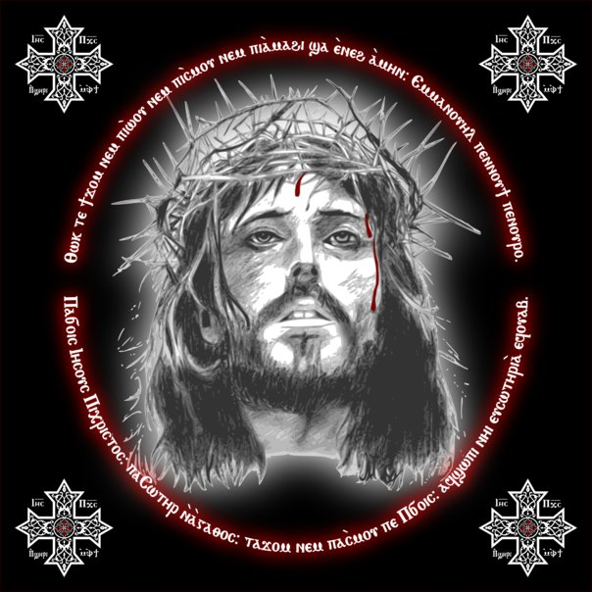
إفنوتي ناي نان ثيش أوناي إيرون أري أوناي نيمان خين تيك ميت أورو
اللَّهُمَّ اِرْحَمْنَا قَرِّرْ لَنَا رَحْمَةً. اِصْنَعْ مَعَنَا رَحْمَةً فِي مَلَكُوتِكَ.

Slide 352
كيريه اليسون كيريه اليسون كيريه اليسون

Slide 353
ابؤرو انتى تى هيرينى:موى نان ان تيك هرينى: سيمنى نان انتيك هيرينى: كانين نوفى نان ايفول.
جور ايفول ان نى جاجى: انتى تى اككليسيا: ارى سوفت ايروس ان نيسكيم شا ايه نيه.
لحن ابؤرو
يَا مَلِكَ السَّلَامِ، أَعْطِنَا سَلَامَكَ، قَرِّرْ لَنَا سَلَامَكَ، وَاِغْفِرْ لَنَا خَطَايَانَا.
فَرِّقْ أَعْدَاءَ الْكَنِيسَةِ وَحِصِّنها بِالْإيمَانِ فَلَا تَتَزَعْزَعَ إِلَى الْأبَدِ.

Slide 354
لحن ابؤرو
اممانوئيل بين نوتى خين تين ميتى تينوا خين ابؤ أو إنتى بيف يوت نيم بى ابنفما اثؤواب.
انتيف ازمو إيرون تيرين: انتيف توفو إن نين هيت: انتيف تا لتشو ان نى شونى انتى نين ابسيشى نيم نين سوما.
عمّانوئيلُ إِلهُنَا فِي وَسَطِنَا الْآنَ بِمَجْدِ أَبِيهِ وَالرّوْحِ الْقُدس.
لِيُبَارِكْنَا كُلَّنَا وَيَطْهِّرْ قلُوبَنَا وَيَشْفِ أَمْرَاضَ نُفُوسِنَا وَأَجْسَادِنَا.

Slide 355
لحن ابؤرو
تين أوؤشت إمموك أوبي إخرستوس نيم بيك يوت إن أغاثوس نيم بي إبنيفما إثؤواف جي آف إي أكسوتي إممون.
نَسْجَدُ لَكَ أَيُّهَا الْمَسِيحُ مَعَ أَبِيِكَ الصَّالِحِ وَالرّوْحِ الْقُدس؛ لِأَنَّكَ صُلِبْتَ وَخَلَّصْتَنَا

Slide 356
آمين الليلويا: ذوكصاباتري كى إيو كى أجيو إبنيفماتي : كى نين كى آي كى إستوس أى أوناس طون أى أونون آمين . تين أوش إيفول إنجو إمموس جى أو بين تشويس إيسوس بيخريستوس فيئطاف أشف إبيستافروس إك ايخوم خيم إبساتاناس سابيسيت إننين إتشالافج .
سوتي إممون اووه ناي نان : كيريليسون كيريليسون كيري إفلوجيسون آمين . إسمو أيروي إسمو أيروي استي ميطانيا : كوني إيفول :جو إمبي إسمو.

Slide 357
يَقُولُ الْكَاهِنُ الْبَرَكَةَ الْخَاصَّةَ بِأَسْبُوعِ الْآلَاَمِ:
يَسُوعُ الْمَسِيحُ إلهُنَا الْحَقِيقِيُّ الَّذِي قَبِلَ الْآلَاَمَ بِإِرَادَتِهِ، وَصُلِبَ عَلَى الصَّلِيبِ مِنْ أَجَلِنَا، يُبَارِكُنَا بِكُلِّ بَرَكَةٍ رُوحِيَّةٍ، وَيُعِينُنَا وَيُكْمِّلُ لَنَا الْبَصْخَةَ الْمُقَدَّسَةَ، وَيُرِينَا فَرَحَ قِيَامَتِهِ الْمُقَدَّسَةِ، سَنِينَ كَثِيرَةً وَأَزْمِنَةً سَالِمَةً، بالسُّؤالاتِ الَّتِي تَرَفعُهَا عَنَّا كُلَّ حِينٍ، وَالِدَةُ الْإلَهِ الْقِدِّيسَةُ مَرْيَمُ، وَكُلُّ صُفُوفِ الْمَلَاَئِكَةِ، وَرُؤَسَاءُ الْمَلَاَئِكَةِ،

Slide 358
وَالْآبَاءُ وَالْأَنْبِيَاءُ وَالرّسلُ وَالشُّهَدَاءُ وَالْأَبْرَارُ وَالصِّدِّيقونَ، وَلَبَّاسُ الصَّلِيبِ، وَالنُّسَّاكُ وَالْمُعْتَرِفونَ، وَالسُّيَّاحُ، وَبَرَكَةُ البَصْخَة الْمُقَدَّسَةِ الَّتِي لِمُخْلِّصِنَا الصَّالِحِ، بَرَكَتُهُمِ الْمُقَدَّسَةُ وَنَعَمَتُهُمْ وَقُوَّتُهُمْ وَهِبَتُهُمْ وَمَحَبَّتُهُمْ وَمَعُونَتُهُمْ تَكُونُ مَعَنَا كُلِّنَا إِلَى الْأبَدِ. آمِينْ.

Slide 359
الْكَاهِنُ:
الْمَسِيحُ إِلهُنَا. | بى اخرستوس بين نوتى
الشَّعْبُ :
آمينْ يَكُونُ. | آمين ايس أى شوبى

Slide 360
يا أبانا الذى فى السموات …….

Slide 361
أبانا الذى فى السموات أبانا الذى فى السموات، ليتقدس أسمك، ليأت ملكوتك، لتكن مشيئتك، كما فى السماء كذلك على الأرض، خبزنا كفافنا اعطنا اليوم، وأغفر لنا ذنوبنا كما نغفر نحن أيضاً للمذنبين إلينا ولا تدخلنا فى تجربة لكن نجنا من الشرير بالمسيح يسوع ربنا، لأن لك الملك والقوة والمجد إلى الأبد أمين.

Slide 362
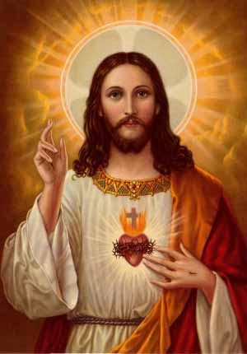
الكاهن: فليبارككُم الثالوث القدوس، الآب والابن والروح القدس، امضُوا بسلام، وسلام الرَّبّ يكون مع جميعكم.
الشَّعب: ومع روحك أيضًا.

